Slide 1

Ασφάλεια στον κυβερνοχώρο στον ναυτιλιακό τομέα
CSP002_SS_M
Ανθρωποκεντρικά και ασφαλή θαλάσσια οικοσυστήματα
ΠΑΡΟΥΣΙΑΣΗ: ΜΑΡΙΑ ΛΑΜΠΡΟΥ

Slide 2

Ανθρωποκεντρικά και ασφαλή θαλάσσια οικοσυστήματα
Στόχοι: Ποιος-Τι-Γιατί πρέπει να το πάρετε αυτό εκπαίδευση
o1.
o2. Διοικητική υποστήριξη κατάρτισης: Πότε-Πού-Πώς
o3. Μαθησιακά αποτελέσματα o4. Περιγράμματα κατάρτισης o5. Λεπτομέρειες ασκήσεων
o6.
Πρακτικές πληροφορίες και απαιτήσεις
o7. Πληροφορίες εγγραφής και επαφές
2

Slide 3
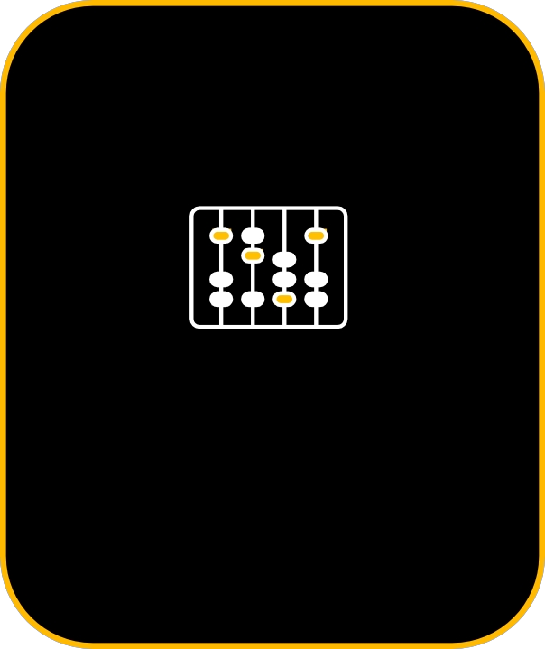



Στόχοι: Ποιος-Τι-Γιατί πρέπει να παρακολουθήσετε αυτή την εκπαίδευση
ΠΟΙΟΣ
ΤΙ
ΓΙΑΤΙ
Προπτυχιακοί και μεταπτυχιακοί φοιτητές ναυτιλιακών επιχειρήσεων
Βασικά στοιχεία της τεχνολογίας της ναυτιλιακής κυβερνοασφάλειας και διαχείριση κινδύνων για τους σημερινούς φοιτητές και τους μελλοντικούς επαγγελματίες της ναυτιλίας
Εξοπλίζει τους συμμετέχοντες με τις απαραίτητες γνώσεις και δεξιότητες για τη διαχείριση διαδικασιών και ομάδων, ώστε να προστατεύονται κρίσιμα συστήματα και δεδομένα.
3

Slide 4
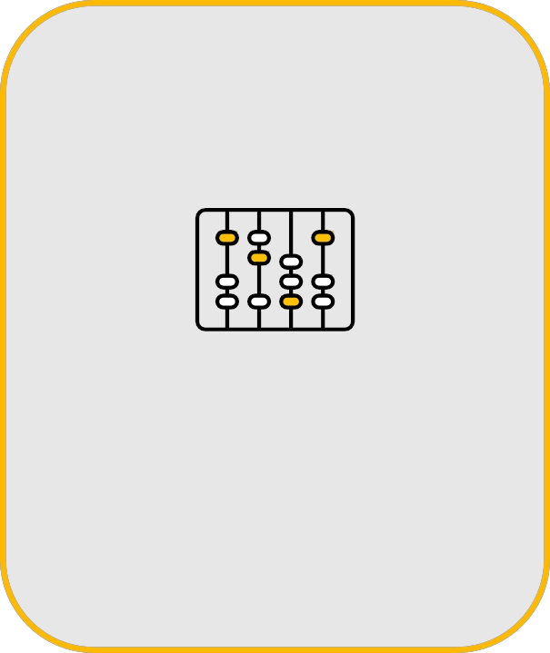
CSP Εκπαίδευση Λογιστική: Πότε-Πού-Πώς
ΠΟΤΕ
ΠΟΥ
ΠΩΣ
Χρονοδιάγραμμα: Ιουνίου
2024
ONLINE και ONSITE
Τόσο φυσικό όσο και εικονικό
@University of the
Αιγαίο, Χίος Ελλάδα
4

Slide 5

Προτάσεις αξίας
Οφέλη για τους συμμετέχοντες
Η ενότητα προσφέρει σύγχρονες γνώσεις σχετικά με την τεχνολογία της
κυβερνοασφάλειας και τις πτυχές της διαχείρισης κινδύνων, που αφορούν τον τομέα της ναυτιλίας.
Συζητούνται ρυθμιστικοί, τεχνολογικοί και ανθρώπινοι παράγοντες που επηρεάζουν τις στρατηγικές και λειτουργικές πτυχές μιας ναυτιλιακής εταιρείας.
Το επίπεδο της Ενότητας Κατάρτισης είναι Βασικό
Ρίζες στο Ευρωπαϊκό Πλαίσιο Δεξιοτήτων Κυβερνοασφάλειας
Γνωριμίες αιχμής από ειδικούς της βιομηχανίας και ακαδημαϊκούς εμπειρογνώμονες
Ανάπτυξη γνώσεων και δεξιοτήτων, καθώς και προώθηση του σχεδιασμού σταδιοδρομίας

Slide 6

WHO
Προφίλ των συμμετεχόντων στην κατάρτιση
Προπτυχιακοί φοιτητές των Προγραμμάτων
Ναυτιλιακών Σπουδών
Μεταπτυχιακοί φοιτητές των Προγραμμάτων Ναυτιλιακών Σπουδών
Υποψήφιοι διδάκτορες, ερευνητές στις αρχές της σταδιοδρομίας τους στις ναυτιλιακές σπουδές, χωρίς προηγούμενες γνώσεις σχετικά με την κυβερνοασφάλεια ή τη ναυτιλιακή κυβερνοασφάλεια.

Slide 7
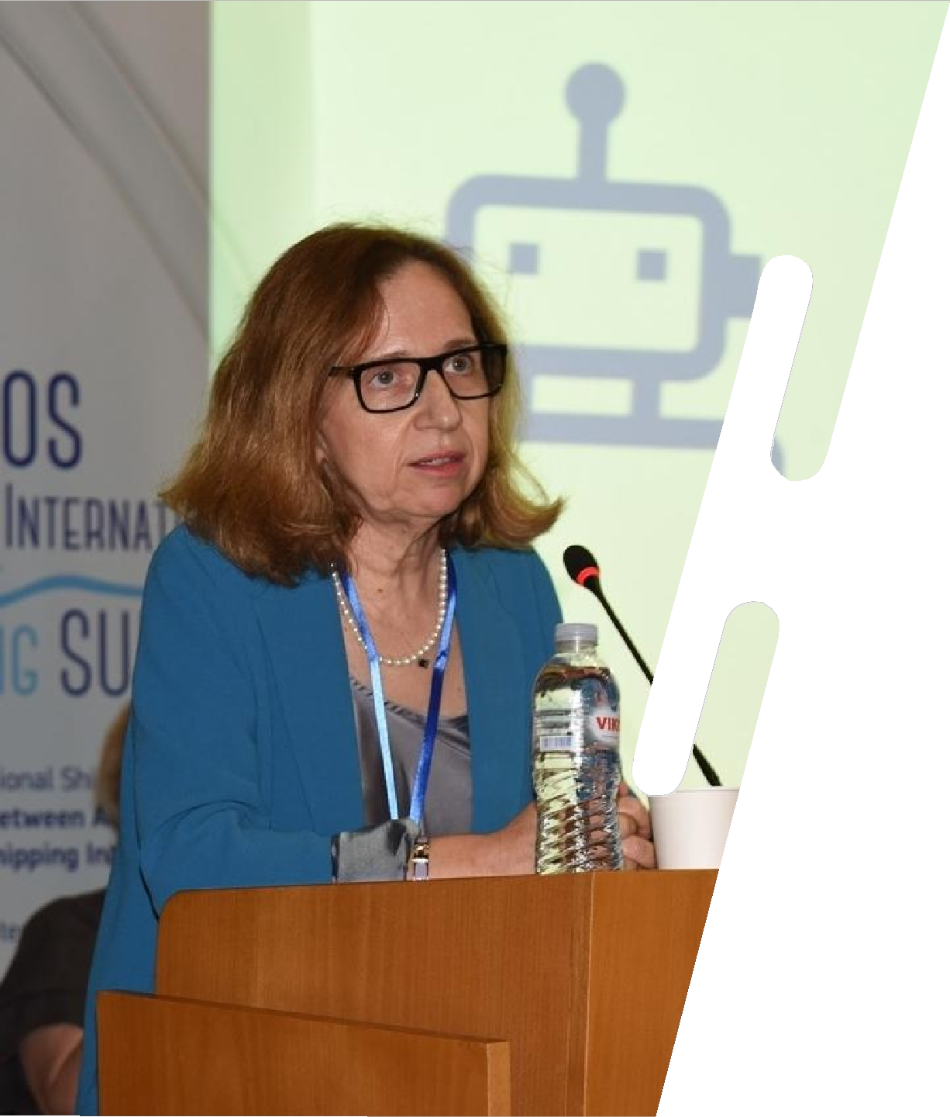
WHO
Προφίλ του εκπαιδευτή
Η Μαρία Λάμπρου είναι καθηγήτρια στο Τμήμα Ναυτιλίας, Εμπορίου και Μεταφορών της
Σχολής Διοίκησης Επιχειρήσεων του Πανεπιστημίου Αιγαίου.
Είναι διπλωματούχος Μηχανολόγος Μηχανικός (Αριστοτέλειο Πανεπιστήμιο Θεσσαλονίκης, Ελλάδα), κάτοχος μεταπτυχιακού διπλώματος στις εργασιακές σχέσεις από το Πανεπιστήμιο Brunel του Λονδίνου, Ηνωμένο Βασίλειο, και διδακτορικού διπλώματος στην Επιστήμη των Υπολογιστών (Σ χ ο λ ή Ηλεκτρολόγων Μηχανικών και Επιστήμης Υπολογιστών, ΕΜΠ, Ελλάδα). Έχει εργαστεί σε πολυάριθμα εθνικά και ευρωπαϊκά ερευνητικά προγράμματα σχετικά με την τεχνολογία δικτύων επικοινωνίας, το ηλεκτρονικό επιχειρείν, την ηλεκτρονική διακυβέρνηση και τις πλατφόρμες ηλεκτρονικής μάθησης.
Η τρέχουσα έρευνά της επικεντρώνεται στην ψηφιακή επιχειρηματικότητα, τον ψηφιακό μετασχηματισμό και τη δημιουργία ικανοτήτων. Ενδιαφέρεται απλώς να μελετήσει τον οργανωτικό μετασχηματισμό απέναντι στη λήψη αποφάσεων με βάση τα δεδομένα και τη διαχείριση αλγοριθμικών διαδικασιών με τη βοήθεια της μηχανικής μάθησης.
Κατείχε θέσεις ακαδημαϊκών επισκεπτών στο Imperial College του Λονδίνου, στο Πανεπιστήμιο της Μελβούρνης, στο Νορβηγικό Πανεπιστήμιο Επιστήμης και Τεχνολογίας και στο Πανεπιστήμιο Θαλάσσιας Επιστήμης και Τεχνολογίας του Τόκιο. Επί του παρόντος, ενδιαφέρεται ενεργά για το πώς η ψηφιακή τεχνολογία διαμορφώνει την εξέλιξη των ναυτιλιακών οργανισμών.

Slide 8

ΤΙ
Θέματα κατάρτισης
Εισαγωγή στη θαλάσσια κυβερνοασφάλεια
Μεθοδολογίες και εργαλεία ασφάλειας στον κυβερνοχώρο: τα βασικά
Απειλές και τρωτά σημεία, στόχοι επιθέσεων στον ναυτιλιακό τομέα
Ναυτιλιακό κανονιστικό πλαίσιο και πτυχές συμμόρφωσης
Κυβερνοασφάλεια σκαφών
Πολιτική, σχέδια και διαδικασίες της ναυτιλιακής εταιρείας που σχετίζονται με την ασφάλεια στον κυβερνοχώρο
Διαχείριση κινδύνων στο θαλάσσιο οικοσύστημα
Ο ανθρώπινος παράγοντας

Slide 9
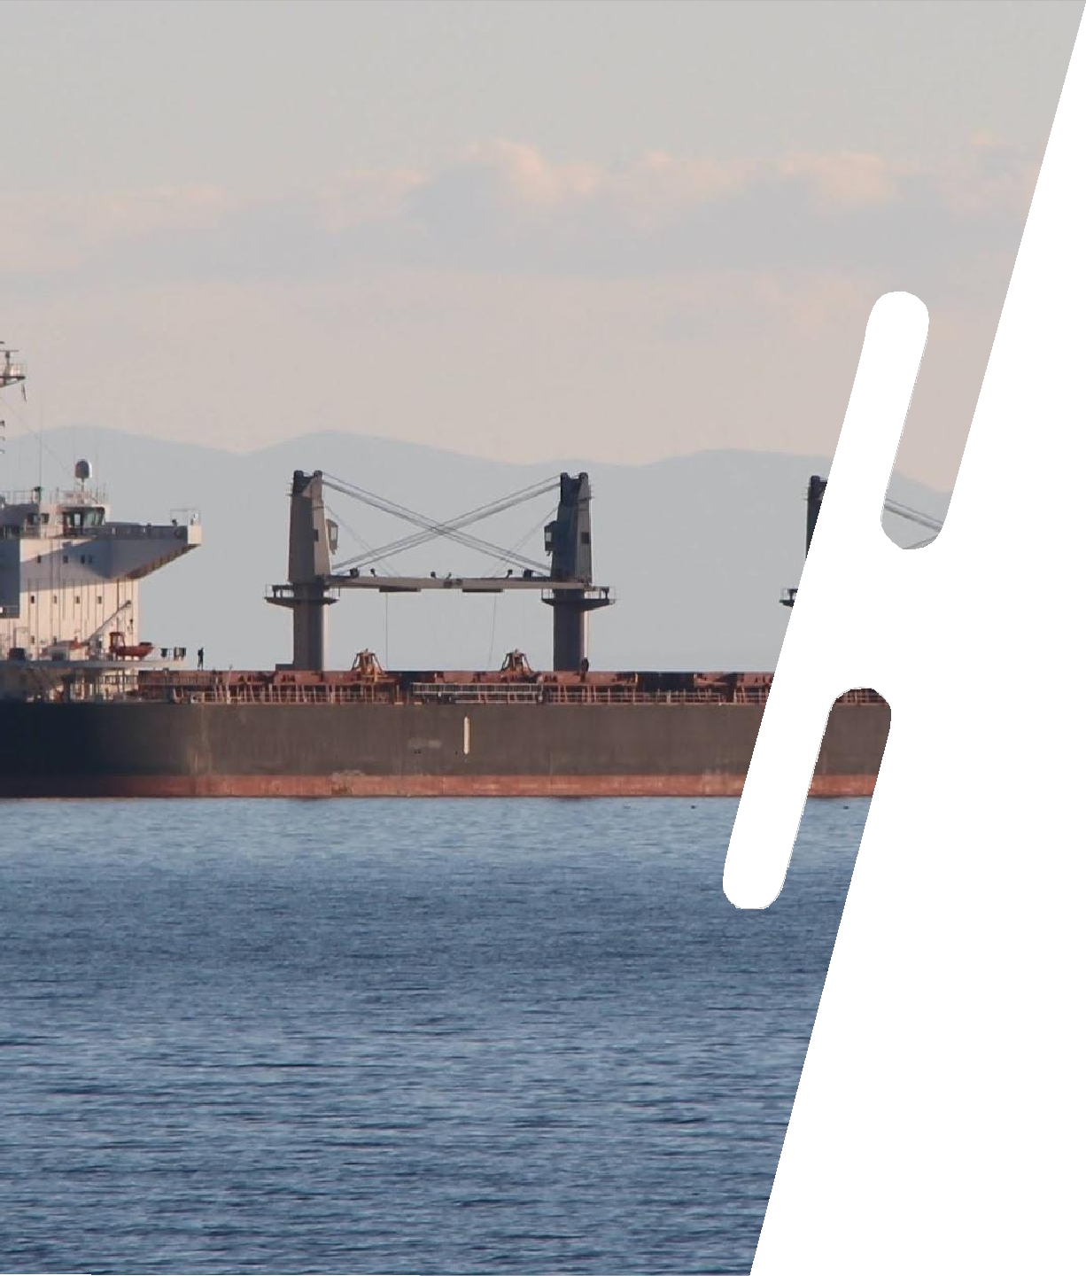
ΓΙΑΤΙ
Μαθησιακά αποτελέσματα
Να κατανοούν και να διατυπώνουν τις βασικές έννοιες και
αρχές της ναυτιλιακής κυβερνοασφάλειας.
Κατανόηση του εξελισσόμενου τοπίου κυβερνοαπειλών και το ποικίλο φάσμα των κυβερνοεπιθέσεων.
Προσδιορισμός των απειλών, των τρωτών σημείων και των κινδύνων για τα πλοία και τους ναυτιλιακούς φορείς στον κυβερνοχώρο.
Ικανότητα σχεδιασμού ασφαλούς αρχιτεκτονικής και σχεδίων ασφάλειας πληροφοριών που διασφαλίζουν κρίσιμα περιουσιακά στοιχεία.
Ικανότητα παροχής βοήθειας και επιλογής κατάλληλων ελέγχων ασφαλείας για την προστασία από εντοπισμένες απειλές και κινδύνους στον κυβερνοχώρο.

Slide 10

Περίγραμμα κατάρτισης
Ημέρα 1
Θέμα-1: Εισαγωγή στη θαλάσσια κυβερνοασφάλεια Το τοπίο: ενδιαφερόμενοι φορείς, φορείς απειλών, ανησυχίες Κανονισμοί και συστάσεις
Θέμα-2: Κυβερνοασφάλεια
Στόχοι Μεθοδολογίες και εργαλεία
Θέμα-3: Βασικές έννοιες της κυβερνοάμυνας
Κρυπτογραφία Συναρτήσεις κατακερματισμού Πρωτόκολλα ασφαλείας
Πιστοποίηση ταυτότητας χρήστη και έλεγχος πρόσβασης Διαμερισματοποίηση και απλούστευση Ανίχνευση και πρόληψη εισβολών Θέμα-4: Επιθέσεις
Κατηγορίες κακόβουλου λογισμικού Ηλεκτρονικός πόλεμος

Slide 11

Περίγραμμα κατάρτισης:
Ημέρα-2
Θέμα-6: Συστήματα πλοίου Επικοινωνία Πλοήγηση
Λειτουργίες
Ενημέρωση και ψυχαγωγία επιβατών και πληρώματος
Θέμα-7: Περιστατικά ασφάλειας στον κυβερνοχώρο Περιστατικά που επηρεάζουν συστήματα επί του σκάφους Περιστατικά που αφορούν χερσαίο σύστημα
Θέμα-8: Μέτρα
Μέτρα για τα συστήματα επί του σκάφους Μέτρα για το σύστημα στην ξηρά Θέμα-5: Διαχείριση κινδύνων
Οι βασικές έννοιες
Πλαίσια, σχέδια, διαδικασίες
Θέμα-5: Ο ανθρώπινος παράγοντας
Ευαισθητοποίηση, κατάρτιση, κουλτούρα ασφάλειας στον κυβερνοχώρο
11

Slide 12
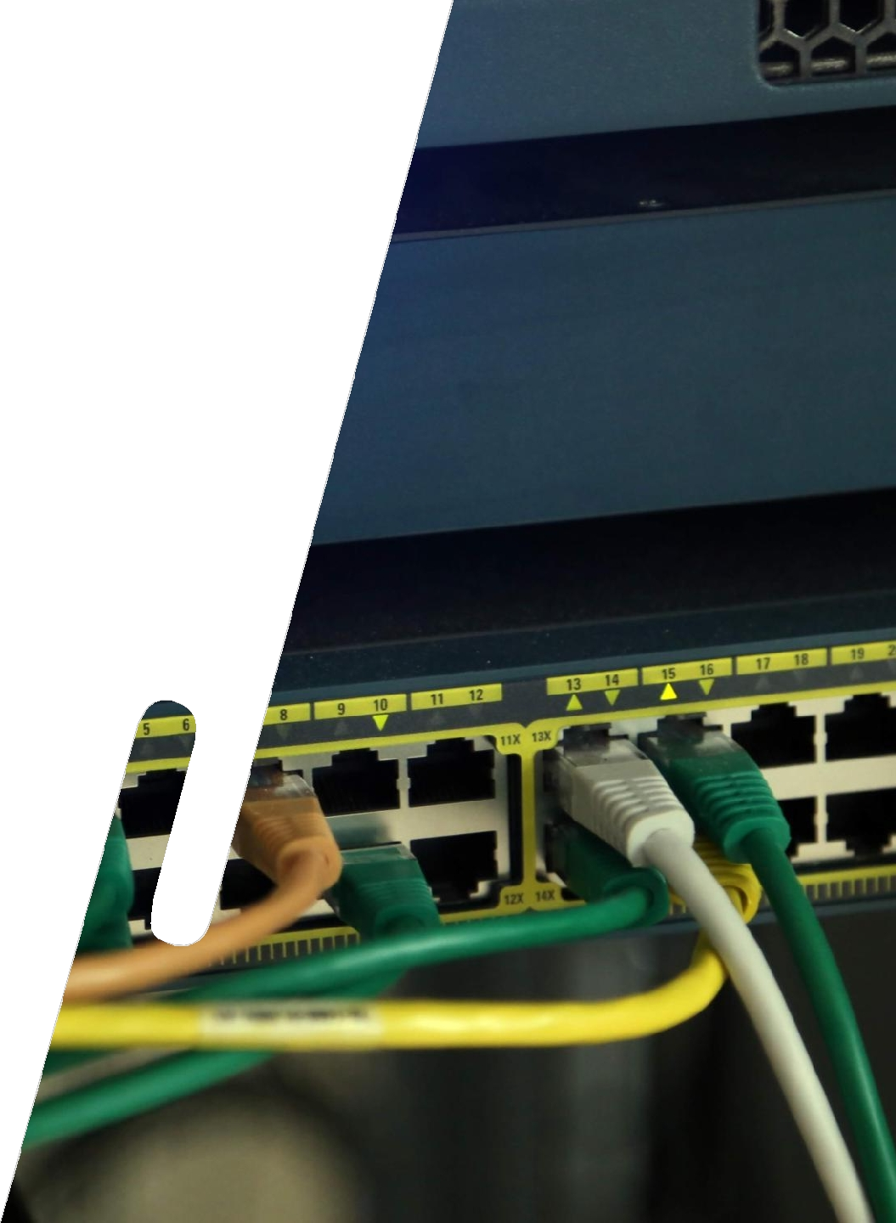
Ναυτιλιακή κυβερνοασφάλεια
Η ασφάλεια στον κυβερνοχώρο (ή ασφάλεια πληροφορικής)
αποσκοπεί στην προστασία των υπολογιστών, των ελεγχόμενων από υπολογιστή συστημάτων και των δικτύων από επιθέσεις κακόβουλων φορέων.
Η κυβερνοασφάλεια περιλαμβάνει έννοιες, εργαλεία και πρακτικές
κατάλληλες για την άμυνα έναντι επιθέσεων που δημιουργούνται από την ανθρώπινη εφευρετικότητα.
Η αυξανόμενη ψηφιοποίηση και η εξάρτηση από την ΤΠ, καθώς και η
εμφάνιση της ΜΑΣΕ καθιστά τη ναυτιλιακή βιομηχανία πιο ευάλωτη σε κυβερνοεπιθέσεις.
Στον τομέα της ναυτιλίας, υπάρχουν ακόμη πολλά ανοικτά ερωτήματα
σχετικά, μεταξύ άλλων, με τα μέτρα ασφάλειας στον κυβερνοχώρο, τους νομικούς ορισμούς και την ασφάλιση.
Ο αυξανόμενος αριθμός κυβερνοεπιθέσεων και η αυξανόμενη σημασία
της κυβερνοασφάλειας θέτουν υπό αμφισβήτηση ένα από τα παλαιότερα
τις έννοιες των συμβάσεων ναυτασφάλισης, την εγγύηση αξιοπλοΐας,
12

Slide 13

Ναυτιλιακό τοπίο κυβερνοασφάλειας
Οι επιπτώσεις που σχετίζονται με την ασφάλεια ΤΠ κυριαρχούν στις ανησυχίες του κλάδου
Διακοπή υπηρεσιών/λειτουργιών
56%
Χαμένα ή κατεστραμμένα δεδομένα
53%
Ζημία φήμης (που μπορεί να οδηγήσει σε διακοπή εμπορικών σχέσεων ή
σχέσεων με πελάτες)
48%
Οικονομικές απώλειες (συμπεριλαμβανομένων των χρημάτων, των χαμένων ευκαιριών κ.λπ.)
43%
Κλοπή δεδομένων πελατών |  |  |  |  | 37%
Αποτυχία των συστημάτων αυτοματισμού (δηλαδή, προσφυγή σε χειροκίνητος έλεγχος) |  |  |  | 33%
Κλοπή πνευματικής ιδιοκτησίας |  |  |  | 31%
Ζημιές σε εξοπλισμό, μηχανήματα, κτίρια, σκάφη ή υποδομές |  |  |  | 2 %
Απώλειες μέσω εκβιασμού ή λύτρων |  |  | 26%
Συμβάνταφυσικής ασφάλειας, τραυματισμοί και θάνατοι |  | 20%
Απώλεια ελέγχου των φυσικών περιουσιακών στοιχείων |  | 19%
Περιβαλλοντική ζημία ή μόλυνση |  | 19%
Οικονομικές κυρώσεις (συμπεριλαμβανομένων των ρυθμιστικών/ νομοθετικών
πρόστιμα, κυρώσεις κ.λπ.)
16%
Ερώτηση: Σκεπτόμενοι τις πιθανές επιπτώσεις που θα μπορούσε να έχει μια κυβερνοεπίθεση στον οργανισμό σας, ποιες από τις ακόλουθες συνέπειες θεωρείτε ότι είναι οι πιο ανησυχητικές - από την άποψη της σοβαρότητάς τους σε συνδυασμό με την πιθανότητα να συμβούν;
Πηγή: DNV Maritime Cyber Priority 2023

Slide 14
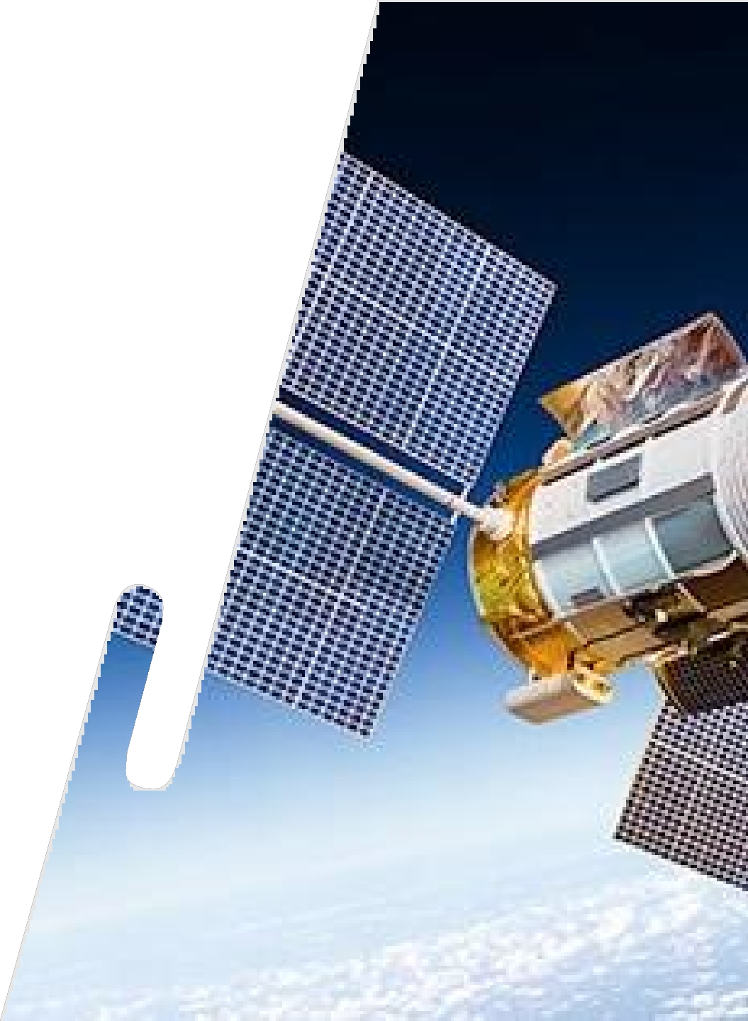
Ναυτιλιακό τοπίο κυβερνοασφάλειας
Οι χακτιβιστές και οι ξένες δυνάμεις, οι οποίες μπορεί να έχουν τους ίδιους στόχους, αποτελούν την κορυφαία απειλή σήμερα
Hacktivists
62%
Ξένες δυνάμεις και κρατικά υποστηριζόμενοι φορείς
59%
Εγκληματικές
56%
συμμορίες
Τρομοκρατικέςομάδες
50%
Κακόβουλοι insiders πρώην insiders (π.χ. υπάλληλοι ή εταίροι)
49%
Βανδάλους ή παιδάκια του σεναρίου
44%
Ανταγωνιστές
35%
Ερ: Πόσο ανησυχείτε για το ενδεχόμενο η ακόλουθη απειλή να βλάψει τον οργανισμό σας; Τα π
οσοστά αντανακλούν μέτρια ή μεγάλη α
νησυχία.
Πηγή: DNV Maritime Cyber Priority 2023

Slide 15

Ναυτιλιακό τοπίο κυβερνοασφάλειας
Ναυτιλιακή κυβερνοασφάλεια OT vs IT
Είναι τα θαλάσσια συστήματα ΤΠ ήδη αρκετά ασφαλή στον κυβερνοχώρο;
Κυβερνοασφάλεια και ασφάλεια των θαλάσσιων ΟΤ: η κρίσιμη σύνδεσμος
  Ελαχιστοποίηση του κινδύνου περιστατικών ασφάλειας που σχετίζονται με την κυβερνοασφάλεια

Slide 16
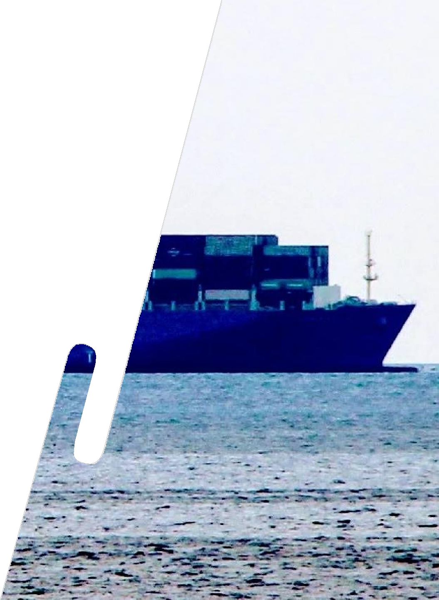
Ναυτιλιακό τοπίο κυβερνοασφάλειας
Ρύθμιση και φήμη ως κύριοι παράγοντες των επενδύσεων στην ασφάλεια στον κυβερνοχώρο
Αποφυγή οικονομικής ζημίας ή ζημίας φήμης από μια επίθεση |  | 56% |  |  |  | 28% |  |  |  | 7% |  |  | 9%
Υποστήριξη της ανάπτυξης καινοτόμων νέων σκαφών | 51% |  |  |  |  | 33% |  |  |  | 6% |  |  | 10%
Προμήθεια συστημάτων για τη σύνδεση λειτουργικών σκαφών (μετασκευή) | 44% |  |  |  |  | 36% |  |  | 1 | 2% |  |  | 9%
Υποστήριξη της δραστηριότητας απαλλαγής από τις
 | 30% |  | 39% |  |  |  |  | 16% |  |  | 15%
ανθρακούχες εκπομπές Δέουσα επιμέλεια γύρω από νέες συμπράξεις και | 29% |  | 40% |  |  |  |  | 15% |  |  | 17%
συμμαχίες | 30% |  | 30% |  |  |  |  | 26% |  |  | 14%
 | 28% |  | 34% |  |  |  |  | 21% |  |  | 16%
Γεωπολιτική αστάθεια Δέουσα
επιμέλεια γύρω από τις κεφαλαιουχικές δαπάνες
27%
37%
15%
21%
Προμήθεια προμηθευτών (π.χ.
25%
31%
23%
22%
ναυπηγεία)
22%
37%
23%
18%
0
20
40
60
80
100
Σημαντικόςοδηγός
Μέτριακινητήρια δύναμη
Δεν είναι οδηγός οδηγός
Δενγνωρίζω/δενισχύει
Πηγή: DNV Maritime Cyber Priority 2023

Slide 17
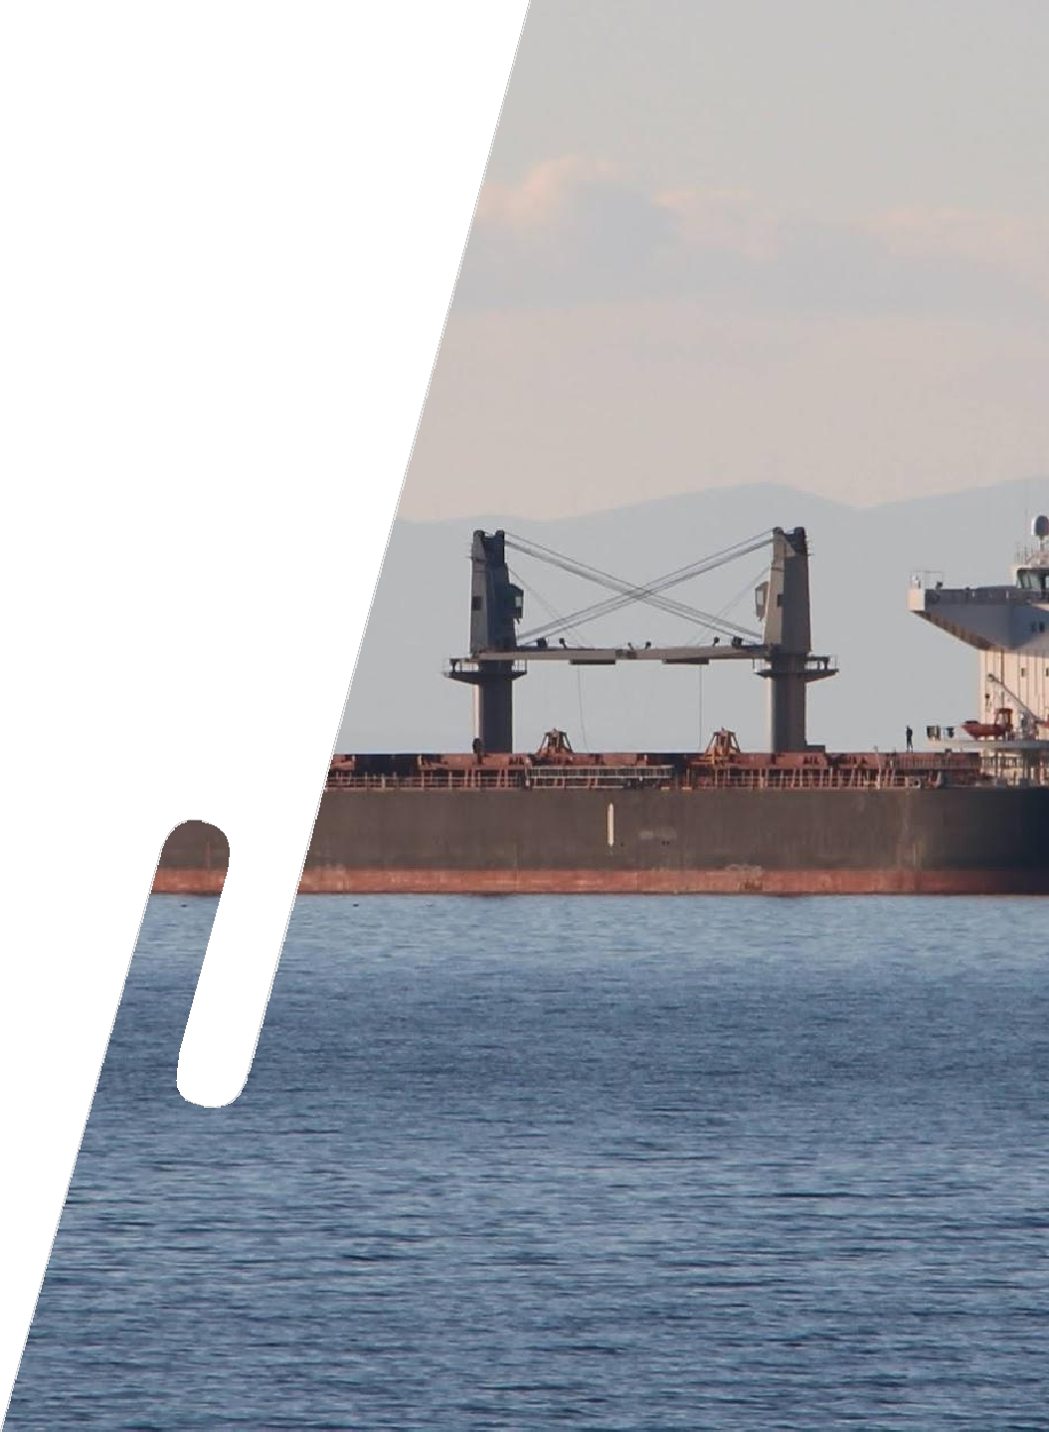
Ναυτιλιακό ρυθμιστικό πλαίσιο και πτυχές συμμόρφωσης
Αναδιαμόρφωση των κανονισμών για την αντιμετώπιση της ασφάλειας στον κυβερνοχώρο
τις νέες απαιτήσεις και συστάσεις του ΙΜΟ και
IACS
"δημιουργία βιομηχανικών προτύπων που δίνουν στους οργανισμούς κατευθυντήριες γραμμές βέλτιστων πρακτικών που πρέπει να ακολουθήσουν- ανάπτυξη μιας στάσης ασφαλείας που πληροί ή υπερβαίνει τις κανονιστικές απαιτήσεις"

Slide 18
Ναυτιλιακό ρυθμιστικό πλαίσιο και πτυχές συμμόρφωσης
Κανονισμοί και συστάσεις
18

Slide 19
Ναυτιλιακό ρυθμιστικό πλαίσιο και πτυχές συμμόρφωσης
Κανονισμοί και συστάσεις
Ο Διεθνής Ναυτιλιακός Οργανισμός (ΙΜΟ) εξέδωσε το ψήφισμα MSC.428(98) σχετικά με τη διαχείριση κινδύνων στον κυβερνοχώρο στο σύστημα διαχείρισης της ασφάλειας (SMS).
  ενθαρρύνει τις διοικήσεις να διασφαλίσουν ότι οι κίνδυνοι στον κυβερνοχώρο αντιμετωπίζονται κατάλληλα στα ΣΔΠ το αργότερο κατά την πρώτη ετήσια επαλήθευση του εγγράφου συμμόρφωσης (DoC) της εταιρείας.
Ένωση ψηφιακής ναυτιλίας εμπορευματοκιβωτίων (DCSA): "DCSA
Οδηγός εφαρμογής για την ασφάλεια στον κυβερνοχώρο σε πλοία v1.0". DCSA
Οι κατευθυντήριες γραμμές βασίζονται στις κατευθυντήριες γραμμές της BIMCO και στο πλαίσιο NIST.
Η Διεθνής Ένωση Εταιρειών Ταξινόμησης (IACS): "Συστάσεις σχετικά με την ανθεκτικότητα στον κυβερνοχώρο, με την επιφύλαξη της
απαιτήσεις ενός νηογνώμονα, ισχύει μόνο για τα νεότευκτα πλοία, αλλά μπορεί επίσης να χρησιμεύσει ως καθοδήγηση για τα υπάρχοντα πλοία.
19

Slide 20
Ναυτιλιακό ρυθμιστικό πλαίσιο και πτυχές συμμόρφωσης
Κυβερνοπλοΐα (Schinas και Metzger, 2023)
Ένα πλοίο θεωρείται αξιόπλοο στον κυβερνοχώρο εάν:
οι σημαντικότεροι κίνδυνοι στον κυβερνοχώρο αντιμετωπίζονται στο σύστημα διαχείρισης της ασφάλειας (SMS),
κάθε μέλος του πληρώματος εκπαιδεύεται για τους κινδύνους στον κυβερνοχώρο και το σύστημα τρωτά σημεία των συστημάτων που λειτουργούν ή συντηρούν,
οι διεπαφές υλικού προστατεύονται φυσικά,
κάθε κομμάτι λογισμικού προστατεύεται από μη εξουσιοδοτημένη πρόσβαση
μέσω σύνδεσης δικτύου,
εφαρμόζονται λύσεις ασφαλείας που συμμορφώνονται με τις βέλτιστες πρακτικές του κλάδου, συμπεριλαμβανομένων των τειχών προστασίας, των συστημάτων προστασίας από ιούς και των συστημάτων παρακολούθησης,
τα διοικητικά, ιδιωτικά και αναπαραγωγικά δεδομένα διαχωρίζονται από τα δεδομένα που σχετίζονται με κρίσιμες και μη κρίσιμες λειτουργίες του πλοίου,
όλο το λογισμικό που έχει επιβιβαστεί ή χρησιμοποιείται σε συσκευές που συνδέονται με κάποιο τρόπο σε δίκτυο ή σε άλλες συσκευές πρέπει να βρίσκεται σε φάση συντήρησης, δηλαδή ο κατασκευαστής του να παρέχει τις απαραίτητες ενημερώσεις, συμπεριλαμβανομένων των ενημερώσεων ασφαλείας, ώστε το λογισμικό αυτό να παραμένει λειτουργικό και ασφαλές.

Slide 21
Κυβερνοασφάλεια
Η ασφάλεια στον κυβερνοχώρο (ή ασφάλεια πληροφορικής) αποσκοπεί στην προστασία των υπολογιστών, των συστημάτων που ελέγχονται από υπολογιστή και των
δίκτυα από επιθέσεις κακόβουλων φορέων.
Η κυβερνοασφάλεια περιλαμβάνει έννοιες, εργαλεία και πρακτικές κατάλληλες για την άμυνα κατά των επιθέσεων.
που παράγονται από την ανθρώπινη εφευρετικότητα.
Η ασφάλεια δεν είναι μια ακριβής επιστήμη- είναι μάλλον μια συλλογή ιδεών, μεθοδολογιών και εργαλείων.
Ένας μάλλον μικρός αριθμός βασικών εννοιών χρησιμοποιείται στην ασφάλεια στον κυβερνοχώρο. Κάθε έννοια εμφανίζεται σε διάφορες
παραλλαγές και συνδυασμοί εργαλείων.

Slide 22
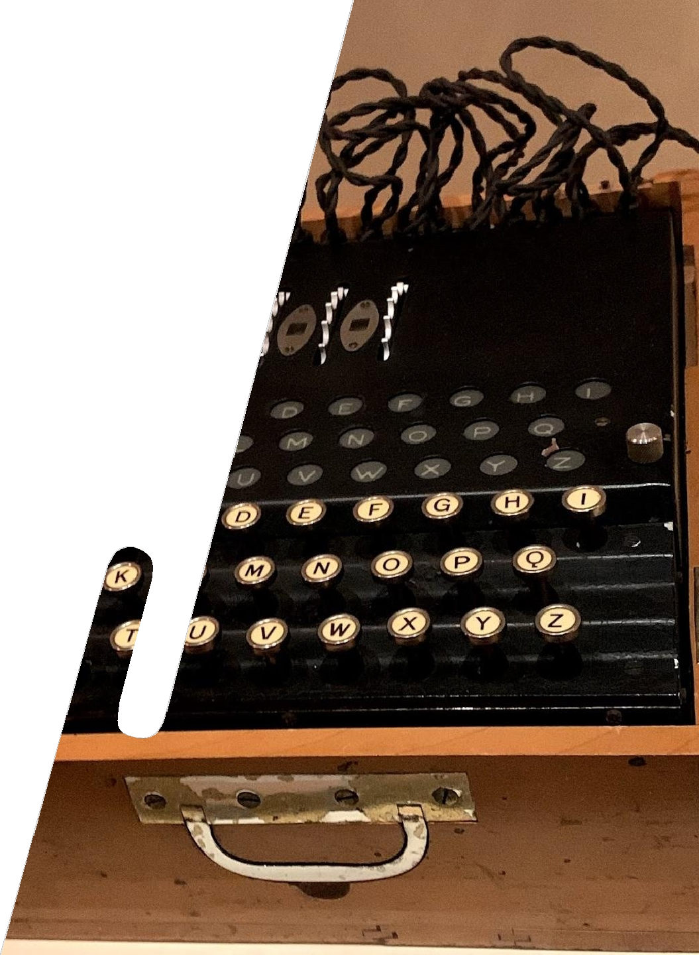
Βασικές έννοιες της ασφάλειας στον κυβερνοχώρο
Κρυπτογραφία: Ένας κρυπτογραφικός αλγόριθμος δέχεται ως είσοδο οποιοδήποτε κείμενο και το μετατρέπει σε ένα εντελώς ακατανόητο κείμενο. Μπορεί επίσης
εκτελείτε τον αντίστροφο μετασχηματισμό.
Οι συναρτήσεις κατακερματισμού δέχονται οποιοδήποτε κείμενο ως είσοδο, και
εξάγουν ένα ακατανόητο κείμενο τυποποιημένου μεγέθους, από το οποίο το αρχικό
το κείμενο δεν μπορεί να ανακτηθεί.
Τα πρωτόκολλα ασφαλείας είναι κανόνες που διέπουν τη συμπεριφορά των
διαφόρων επικοινωνούντων οντοτήτων που προσπαθούν να επιτύχουν μια σχετική με την ασφάλεια
στόχος.
Η πιστοποίηση ταυτότητας χρήστη και ο έλεγχος πρόσβασης είναι κανόνες και μέτρα
που επιτρέπουν σε συγκεκριμένους νόμιμους χρήστες να αποκτούν πρόσβαση σε κατάλληλα μέρη
και λειτουργίες ενός συστήματος.
Διαμερισματοποίηση και απλούστευση των συστημάτων: Με τη διαίρεση ενός
συστήματος σε μέρη με φραγμούς μεταξύ τους, και επιτρέποντας
οι χρήστες να έχουν πρόσβαση μόνο στο απαραίτητο τμήμα, αυξάνεται η συνολική ασφάλεια. Επίσης, απλοποιώντας όσο το δ υ ν α τ ό ν περισσότερο κάθε τμήμα, η συμπεριφορά του τμήματος αυτού μπορεί να προβλεφθεί καλύτερα σε διάφορες περιστάσεις, συμπεριλαμβανομένης της παρουσίας απειλών.
Αναζήτηση ανωμαλιών κατά τη λειτουργία: Συγκρίνοντας τη συμπεριφορά τους με
τη συνήθη ή
επιθυμητή συμπεριφορά.

Slide 23
Κρυπτογραφία
Με απλά λόγια η κρυπτογραφία μετατρέπει ένα κείμενο μήνυμα, το οποίο πρέπει να κοινοποιηθεί κρυφά στον
έναν παραλήπτη, σε ακατανόητες ασυναρτησίες.
Το αρχικό κείμενο ονομάζεται συνήθως απλό κείμενο. Η
διαδικασία μετατροπής ονομάζεται κρυπτογράφηση. Οι κανόνες
που χρησιμοποιούνται στην κρυπτογράφηση ονομάζονται συλλογικά κώδικας ή κρυπτογράφηση και το αποτέλεσμα της κρυπτογράφησης είναι το κρυπτοκείμενο.
Η κρυπτογράφηση πρέπει να είναι τέτοια ώστε ο παραλήπτης να
να είναι σε θέση να ανακτήσει το απλό κείμενο από το κρυπτογραφημένο κείμενο χρησιμοποιώντας μια αντίστροφη μετατροπή, η οποία
ονομάζεται αποκρυπτογράφηση.
Ιδανικά, μόνο ο νόμιμος παραλήπτης θα πρέπει να γνωρίζει πώς
να εκτελέσει την αποκρυπτογράφηση.
Θα χρησιμοποιήσουμε το όνομα "Bob" για το μήνυμα αποστολέα και "Alice" για τον παραλήπτη (ή το αντίστροφο).

Slide 24
Συμμετρική κρυπτογραφία
Στην κρυπτογραφία συνήθως όλοι γνωρίζουν το τον αλγόριθμο, δηλαδή την κρυπτογράφηση.
Ο αλγόριθμος κρυπτογράφησης/αποκρυπτογράφησης
χρησιμοποιεί μια παράμετρο εισόδου, η οποία ονομάζεται
"κλειδί".
Το κλειδί είναι γνωστό μόνο στον νόμιμο επικοινωνούντα μέρη (Bob και Alice).
Στη συμμετρική κρυπτογραφία χρησιμοποιείται το ίδιο κλειδί για
την κρυπτογράφηση και την αποκρυπτογράφηση.
Ο τρόπος ασφαλούς ανταλλαγής κλειδιών είναι ένα πρόβλημα της
συμμετρικής κρυπτογραφίας.
Στην κρυπτογράφηση του Ιουλίου Καίσαρα κάθε γράμμα στο απλό κείμενο
αντικαταστάθηκε από ένα γράμμα τρεις θέσεις πιο κάτω αλφάβητο, π.χ. το "venividivici" μετατράπηκε σε "zhqlzlglzlfl".
Ορισμένες κρυπτογραφήσεις βασίζονται σε μαθηματικές συναρτήσεις που μετατρέπουν το απλό κείμενο σε κρυπτογράφημα και αντίστροφα.
Ωστόσο, οι σύγχρονες κρυπτογραφήσεις βασίζονται κυρίως σε
ιδέες από το ανακάτεμα της τράπουλας και όχι από τα μαθηματικά.

Slide 25
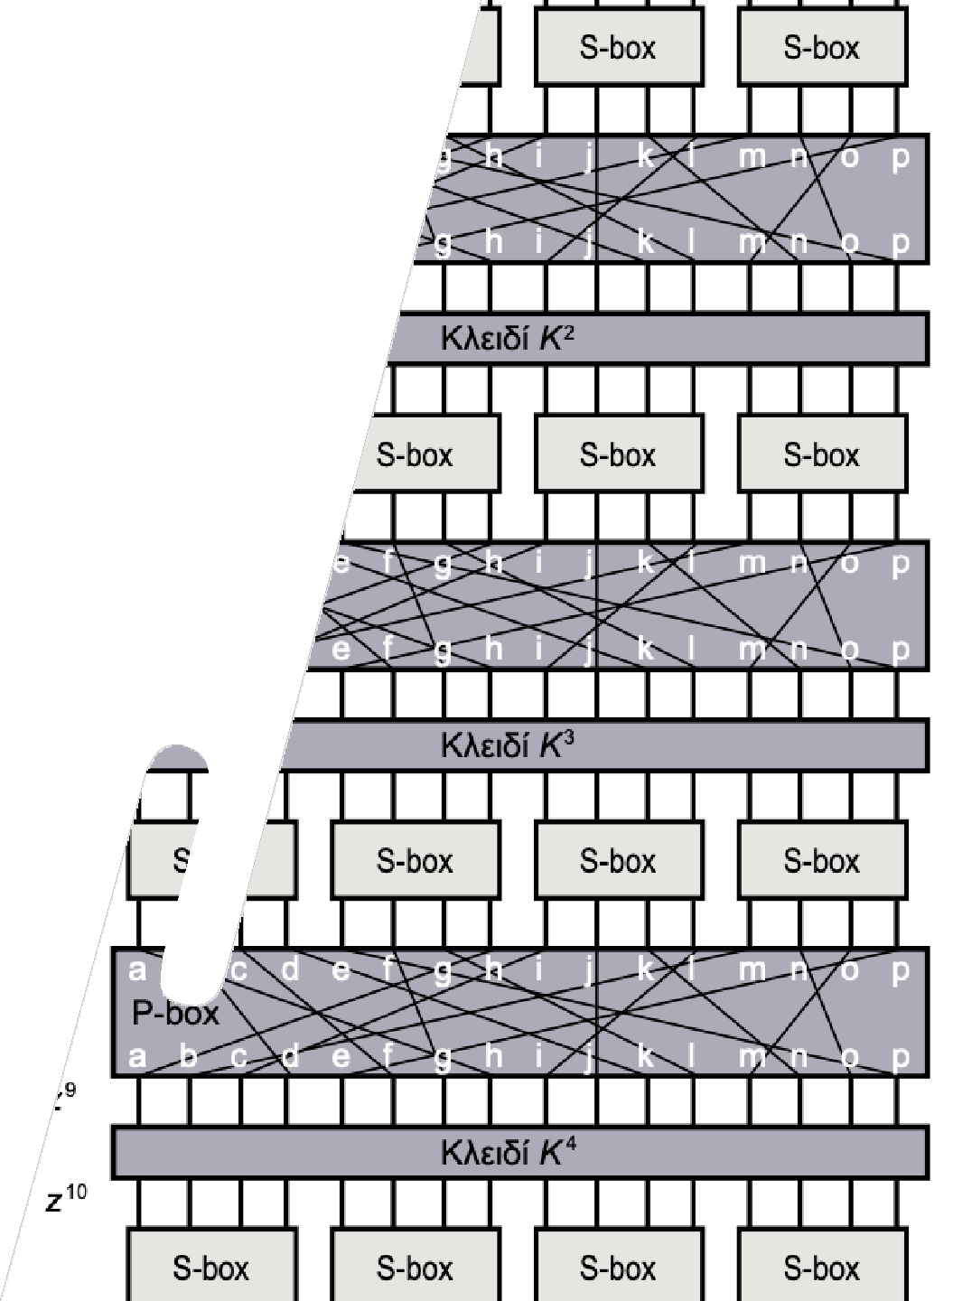
Συμμετρικά κρυπτογραφήματα
Οι σύγχρονες κρυπτογραφήσεις βασίζονται μάλλον σε ελεγχόμενη ανακάτεψη. Το Το Δίκτυο Υποκατάστασης-Μεταβολής (SPN) είναι ένα θεμελιώδες
έννοια που χρησιμοποιείται στους αλγορίθμους κρυπτογράφησης μπλοκ
Ένα SPN χρησιμοποιεί δύο τύπους "κουτιών", τα οποία μετατρέπουν ένα σύντομο ακολουθία bit εισόδου (μπλοκ bit) σε ακολουθία bit εξόδου.
Τα πλαίσια αντικατάστασης ή S-boxes, εκτελούν αντικατάσταση με αντιστοίχιση κάθε μπλοκ εισόδου σε ένα μπλοκ εξόδου σύμφωνα με
ένα τραπέζι. Η αντικατάσταση ένα προς ένα είναι απαραίτητη για την αντιστρεψιμότητα.
Κουτιά μετάθεσης (P-boxes), εκτελούν μετάθεση με αναδιάταξη των bits.
Λαμβάνουν εξόδους από τα S-boxes και μεταθέτουν
τα bits και διανέμουν περαιτέρω τα bits εξόδου τους σε άλλα S-
κουτιά.
Η επανειλημμένη και εκτεταμένη χρήση αυτών και παρόμοιων
τεχνικών εξασφαλίζει την ελεγχόμενη μετατροπή ενός bit
ακολουθία τυπικού μήκους (π.χ. 256, 512 ή 1024 bits) που αντιπροσωπεύει το απλό κείμενο σε μια ακολουθία bit που αντιπροσωπεύει το κρυπτογραφημένο κείμενο.
Το Advanced Encryption Standard (AES) είναι το σημερινό πρότυπο
συμμετρικής κρυπτογραφίας. Περιγράφεται στο συστάσεις FIPS PUB 197 και ISO/IEC 18033-3.

Slide 26
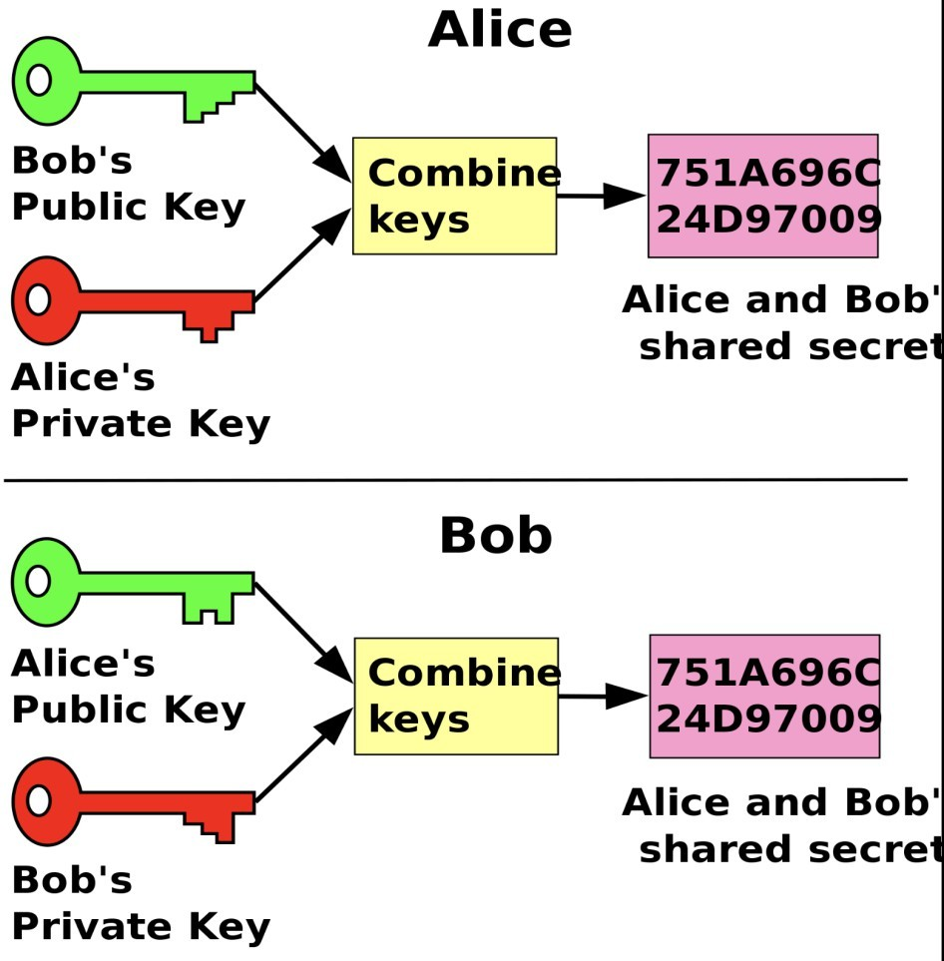
Ασύμμετρη κρυπτογραφία ή κρυπτογραφία δημόσιου κλειδιού
Το 1976 οι Whitfield Diffie και Martin Hellman πρότειναν έναν αλγόριθμο για την ανταλλαγή κλειδιών.
Η μέθοδός τους περιλαμβάνει δύο κλειδιά για κάθε ένα από τα επικοινωνούντα μέρη, ένα ιδιωτικό κλειδί, το οποίο είναι
που προφανώς παραμένει μυστικό από κάθε μέρος, και ένα δημόσιο κλειδί, το οποίο ανακοινώνεται στο άλλο μέρος ή δημοσίως.
Κάθε συμβαλλόμενο μέρος, χρησιμοποιώντας το δικό του ιδιωτικό κλειδί στο συνδυασμούς με το δημόσιο κλειδί του άλλου μέρους, μπορεί να
να υπολογίσετε έναν αριθμό.
Η μέθοδος Diffie-Hellman παράγει τον ίδιο αριθμό και για τα δύο
μέρη, ο οποίος είναι κατάλληλος για περαιτέρω
χρήση ως κλειδί σε ένα σχήμα συμμετρικής κρυπτογράφησης. Ιδανικά, κανείς άλλος δεν μπορεί να υπολογίσει αυτό το κλειδί.
Davidgothberg, Public domain, μέσω Wikimedia Commons ²⁶

Slide 27

Ασύμμετρη κρυπτογραφία ή κρυπτογραφία δημόσιου κλειδιού
Bob
Alice
Το 1977 οι Ron Rivest, Adi Shamir και Len Adleman
πρότεινε ένα σύστημα που χρησιμοποιεί διαφορετικά κλειδιά για κρυπτογράφηση και αποκρυπτογράφηση. Το σύστημα είναι γνωστό ως RSA από τα αρχικά των εφευρετών του.
Ας υποθέσουμε ότι η Alice έχει δημιουργήσει ένα δημόσιο και ένα
ιδιωτικό (μυστικό) κλειδί.
plaintext
Κρυπτογράφησ η με το δημόσιο κλειδί της Alice
Απλό κείμενο
Σενάριο 1: Ο Bob μπορεί να της στείλει ένα μυστικό μήνυμα
Αποκρυπτογράφηση με
χρησιμοποιώντας το δημόσιο κλειδί της για κρυπτογράφηση. Μόνο η Alice μπορεί
Alice's
ιδιωτικό κλειδί
διαβάσει αυτό το μήνυμα, επειδή μόνο η Alice γνωρίζει το το αντίστοιχο ιδιωτικό κλειδί.
Σενάριο 2: Εναλλακτικά, ο Bob μπορεί να κρυπτογραφήσει ένα μήνυμα χρησιμοποιώντας το ιδιωτικό του κλειδί και να το δημοσιεύσει. Οποιοσδήποτε μπορεί να το αποκρυπτογραφήσει χρησιμοποιώντας το δημόσιο κλειδί του Bob. Ωστόσο, το μήνυμα πρέπει να έχει προέλθει από τον Bob, ο οποίος κατέχει το ιδιωτικό κλειδί (και έχει δημιουργήσει το σωστό δημόσιο κλειδί).
Στείλτε στην Alice
κρυπτογραφ ημένο κείμενο
Σενάριο 1
27

Slide 28
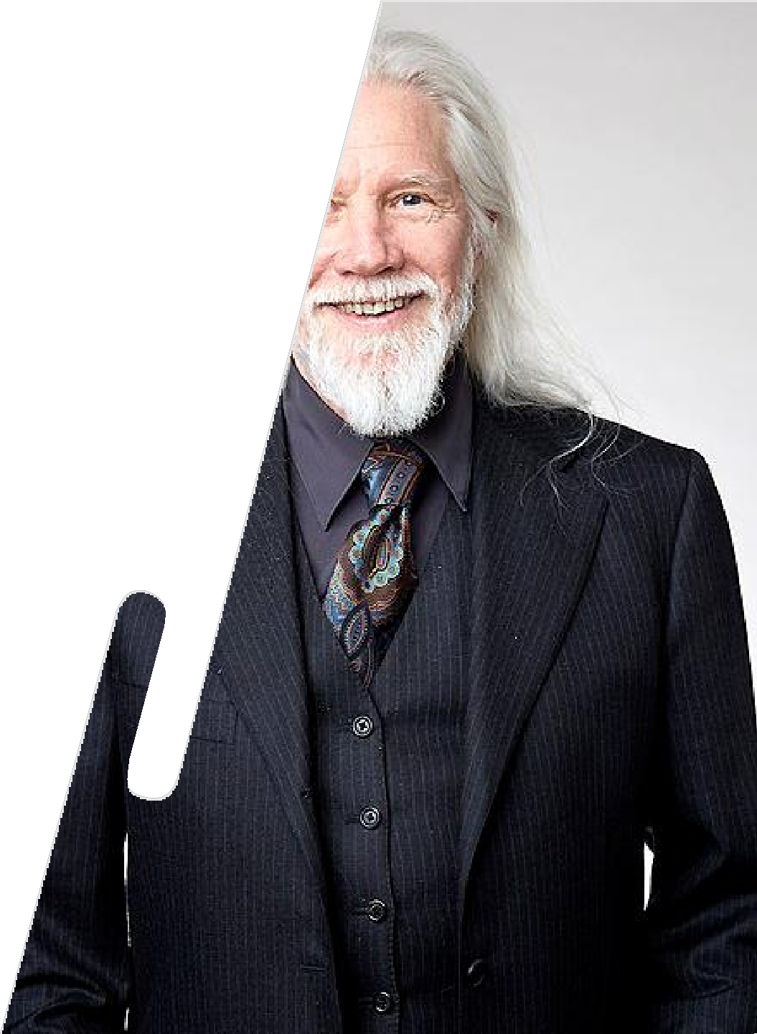
Ορισμένες παρατηρήσεις για την ασύμμετρη κρυπτογραφία
Τόσο το σύστημα Diffie-Hellman όσο και το σύστημα RSA
εκμεταλλεύονται
αποτελέσματα από τη θεωρία των αριθμών, δηλαδή την περιοχή της
μαθηματικά που ασχολούνται με ακέραιους αριθμούς.
Παρά τη μαθηματική τους κομψότητα, τα συστήματα
ασύμμετρης κρυπτογραφίας συνεπάγονται με βαρύ
υπολογισμό. Το απλό κείμενο και το κρυπτοκείμενο είναι και τα δύο συμβολοσειρές bit, επομένως είναι πολύ μεγάλοι δυαδικοί ακέραιοι αριθμοί.
Η επεξεργασία μεγάλων ακεραίων αριθμών αποτελεί πρόκληση όχι μόνο για
επιτιθέμενους, αλλά και για τους νόμιμους χρήστες του
Diffie-Hellman, το RSA και άλλα παρόμοια συστήματα.
Αυτός είναι ο λόγος για τον οποίο στις πρακτικές εφαρμογές και
στα πρωτόκολλα οι συμμετρικοί αλγόριθμοι παραμένουν το εργαλείο εργασίας των
κρυπτογραφία.
Ωστόσο, η αρχική απομακρυσμένη ανταλλαγή συμμετρικών
Ο Whitfield Diffie στην ημέρα εισδοχής της Royal Society στο Λονδίνο, Ιούλιος 2017
κλειδιών μπορεί να γίνει με Diffie-Hellman ή παρόμοιο σύστημα.
28

Slide 29

Λειτουργίες κατακερματισμού
Το 1676 ο Ρόμπερτ Χουκ δήλωσε ότι είχε
ανακάλυψε ένα νέο νόμο της φυσικής, αλλά δεν ήταν
πρόθυμοι να ανακοινώσουν το νόμο. Αντ' αυτού δημοσίευσε ένα κρυπτογραφημένο μήνυμα, το οποίο αργότερα θα αποδείκνυε την ανακάλυψή του. Το μήνυμα ήταν ceiiinosssttuv.
Το 1768 δημοσίευσε τον νόμο: ut tension sic vis (όπως η έκταση, έτσι η δύναμη). Το αρχικό μήνυμα
αποτελούνταν από τα ίδια γράμματα με αλφαβητική σειρά.
Μια συνάρτηση κατακερματισμού δέχεται ως είσοδο ένα κείμενο αυθαίρετου μήκους και παράγει ένα κείμενο εξόδου σταθερού μήκους, που συχνά ονομάζεται
digest ή hash code/value ή, απλά, hash.
Ιδανικά, μια συνάρτηση κατακερματισμού δεν μπορεί να αντιστραφεί, δηλαδή το αρχικό κείμενο δεν μπορεί να ανακτηθεί από τον κατακερματισμό. Επίσης, είναι (σχεδόν)
είναι αδύνατο να βρεθεί άλλο κείμενο με την ίδια σύνοψη.
Το βιβλίο του Hooke για τις πηγές

Slide 30
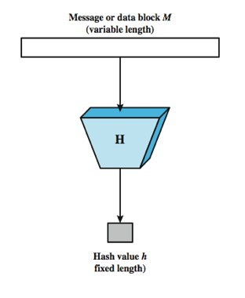
Χρήση συνάρτησης κατακερματισμού
Μια συνάρτηση κατακερματισμού μπορεί να εξασφαλίσει την ακεραιότητα του κειμένου. Εάν η σύνοψη
ενός κειμένου φυλάσσεται σε ασφαλές μέρος, το κείμενο μπορεί αργότερα να ελέγχεται για ακεραιότητα με τον εκ νέου υπολογισμό της σύνοψης
και τη σύγκρισή της με την προηγούμενη τιμή. Το λογισμικό
προστασίας από ιούς κάνει χρήση αυτής της τεχνικής.
Τα σύνολα των κωδικών πρόσβασης των χρηστών μπορούν να
αποθηκεύονται σε ένα αρχείο (για τη διαδικασία σύνδεσης) αντί για απλούς κωδικούς πρόσβασης. Όταν ο χρήστης προσπαθεί να
αποκτήσει πρόσβαση, η σύνοψη του κωδικού πρόσβασης συγκρίνεται με το αποθηκευμένο digest. Ο διαχειριστής ή ένας χάκερ δεν μπορεί να συμπεράνει τους κωδικούς πρόσβασης από τα σύνολα.
Μια συνάρτηση κατακερματισμού μπορεί να χρησιμεύσει ως
υπογραφή, μαζί με έναν αλγόριθμο δημόσιου κλειδιού. Ο Μπομπ μπορεί να δημοσιεύσει ένα κείμενο, μαζί με το digest κρυπτογραφημένο με το ιδιωτικό του
κλειδί. Έτσι, οι παραλήπτες μπορούν να επαληθεύσουν την
ακεραιότητα του κειμένου και ότι ο αποστολέας είναι ο Bob.
Οι πιο διαδεδομένες συναρτήσεις κατακερματισμού ανήκουν στην κατηγορία
οικογένεια SHA (Secure Hash Algorithm), της οποίας οι
η ανάπτυξη ξεκίνησε το 1993. Η τρέχουσα έκδοση είναι η SHA-3, η οποία οριστικοποιήθηκε το 2015 και υποστηρίζει τη δημιουργία ψηφίδων μήκους έως 512 bit.

Slide 31
Keyed Hash function
Μια συνάρτηση κατακερματισμού μπορεί να τροποποιηθεί ώστε να δέχεται ένα κλειδί.
Εάν ο Bob και η Alice έχουν ανταλλάξει ένα κλειδί, ο Bob μπορεί να να στείλει στην Αλίκη ένα κείμενο που μπορεί να ελεγχθεί για
την ακεραιότητά του από την Αλίκη και ταυτόχρονα μόνο ο Μπομπ μπορεί να είναι ο δημιουργός της σύνοψης.
Ο απλούστερος τρόπος προσθήκης ενός κλειδιού σε μια συνάρτηση κατακερματισμού θα ήταν να κατακερματιστεί η σύνθετη συμβολοσειρά της εισόδου
κείμενο και το κλειδί, αν και αυτό το σύστημα θεωρείται μη ασφαλές.
Η σύσταση RFC 2104 περιγράφει ένα πιο περίπλοκο σχήμα ενίσχυσης οποιασδήποτε συνάρτησης κατακερματισμού
με ένα κλειδί, το οποίο είναι γνωστό ως HMAC (Keyed Hashing for Message Authentication).

Slide 32
Πρωτόκολλα επικοινωνίας και πρωτόκολλα ασφαλείας
Ένα πρωτόκολλο επικοινωνίας είναι ένα σύνολο κανόνων που επιτρέπουν σε μια ομάδα επικοινωνούντων οντοτήτων (σε
τουλάχιστον δύο) για την επίτευξη ενός στόχου.
Με άλλα λόγια, ένα πρωτόκολλο επικοινωνίας είναι ένας κατανεμημένος αλγόριθμος, δηλαδή ένας αλγόριθμος που
περιλαμβάνει βήματα που εκτελούνται από επικοινωνούσες οντότητες. I
Σε κάθε βήμα μια οντότητα μπορεί να αρχίσει να εκτελεί μια εργασία, αφού λάβει μηνύματα που είναι
προαπαιτούμενα ή εναύσματα για την εκτέλεση της εργασίας.
Ένα πρωτόκολλο ασφαλείας είναι ένα σύνολο κανόνων που χρησιμοποιούνται από το οντότητες ενός συστήματος ασφαλείας. Ο στόχος ενός
πρωτόκολλο ασφαλείας είναι η επίτευξη ενός αποτελέσματος που σχετίζεται με την ασφάλεια.
32

Slide 33
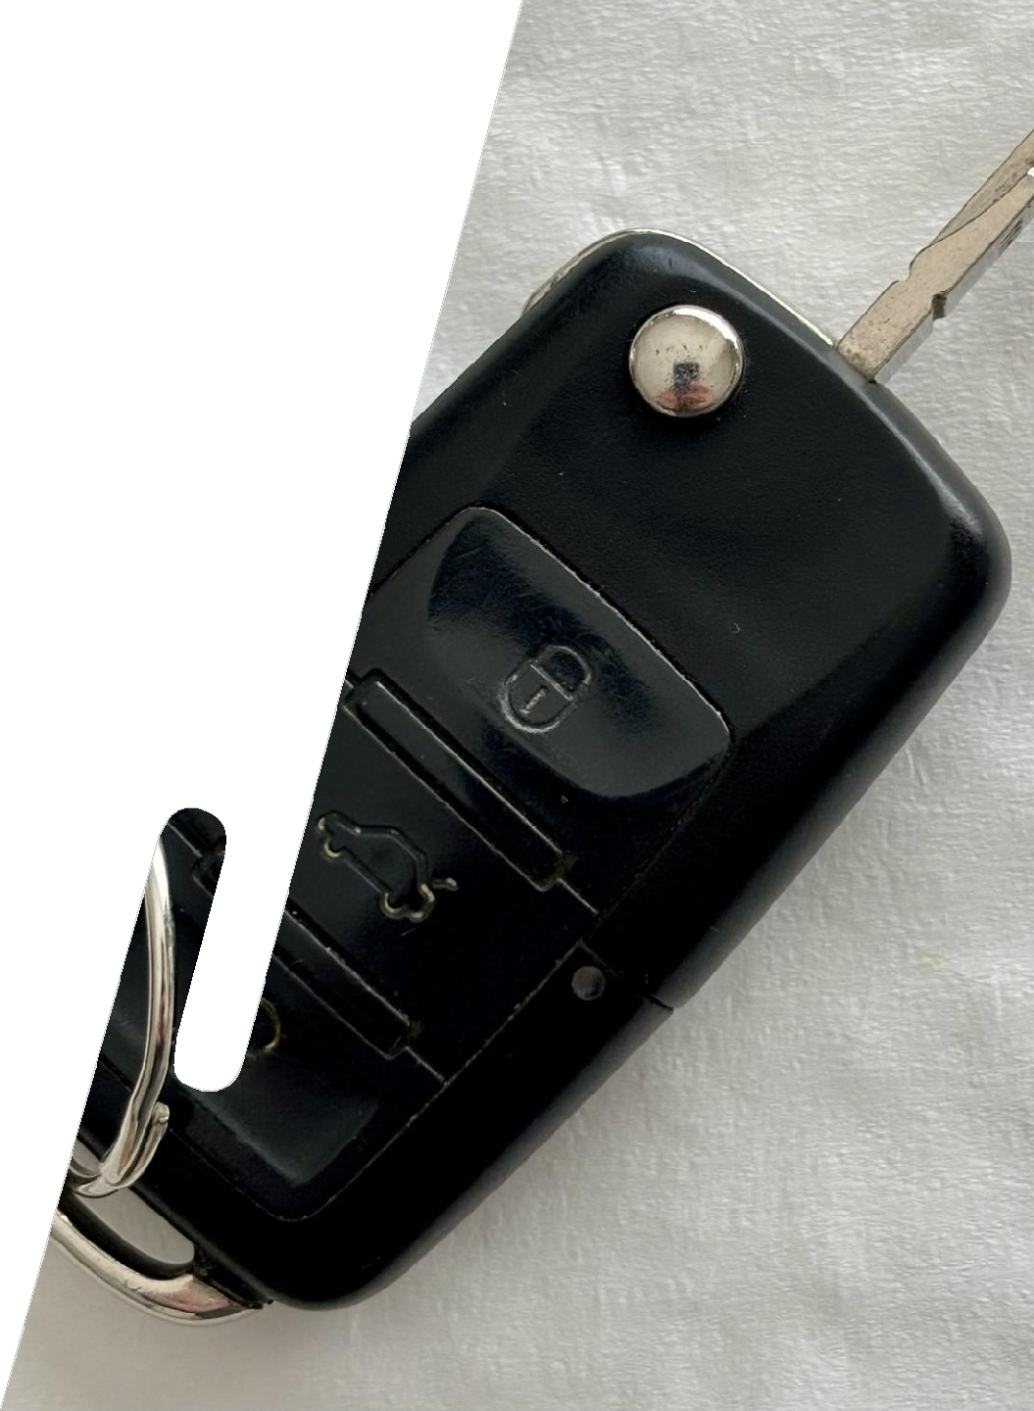
Παράδειγμα πρωτοκόλλου ασφαλείας
Ένα πρωτόκολλο μπορεί να περιγράφει τις ανταλλαγές
μηνυμάτων μεταξύ του τηλεχειριστηρίου και του μηχανισμού κλειδώματος του αυτοκινήτου.
Στην πρώτη έκδοση του πρωτοκόλλου η συσκευή τηλεχειρισμού
εκπέμπει ένα σήμα, το οποίο αναγνωρίζεται από το μηχανισμό κλειδώματος.
Η επίθεση μπορεί να πραγματοποιηθεί από έναν υπάλληλο
στάθμευσης (παρκαδόρο) που μπορεί να καταγράψει το
σήμα. Ο υπάλληλος μπορεί αργότερα να αναπαράγει το σήμα για να ξεγελάσει
ο μηχανισμός ασφάλισης.
Σε ένα πρωτόκολλο δεύτερης γενιάς ο απομακρυσμένος
έλεγχος στέλνει έναν ψευδοτυχαίο αριθμό στο μηχανισμό
κλειδώματος και ο αριθμός αλλάζει.
μετά από κάθε χρήση με κάποιο προκαθορισμένο τρόπο. Ο μηχανισμός ελέγχου κλειδαριάς αυτοκινήτου πρέπει να υπολογίζει τον ίδιο αριθμό και να τον συγκρίνει με τον εισερχόμενο αριθμό.
Ένας επιτιθέμενος
δεύτερης γενιάς θα προσπαθήσει να
ανακαλύψει τον αλγόριθμο που αλλάζει τον αριθμό.

Slide 34
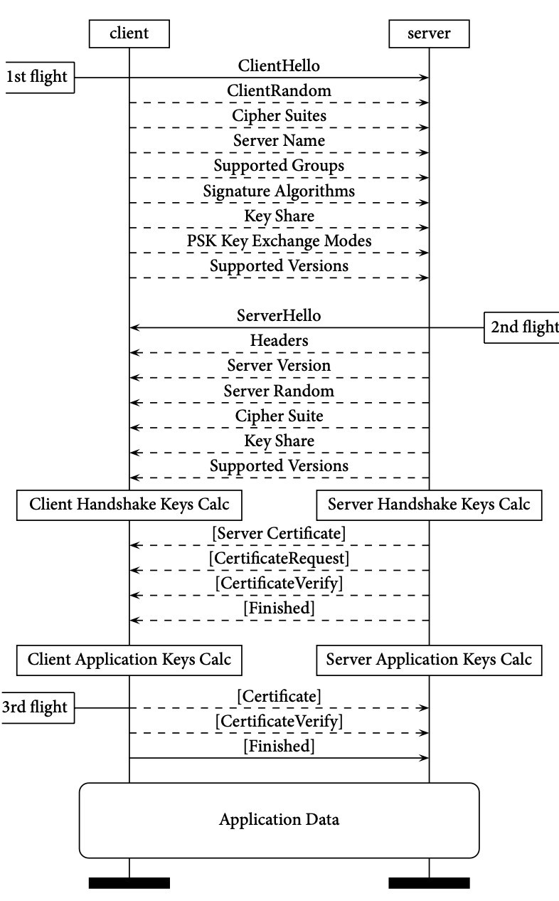
Ασφαλείς επικοινωνίες
Το πρωτόκολλο ελέγχου μετάδοσης (TCP) παρέχει
αξιόπιστη μεταφορά δεδομένων μεταξύ εφαρμογών που εκτελούνται σε διαφορετικά μηχανήματα. Η σουίτα πρωτοκόλλων SSL/TLS (Secure Sockets Layer / Transport Layer Security) παρέχει την επιπλέον απαιτούμενη ασφάλεια και ιδιωτικότητα.
Τα μέρη που επικοινωνούν βασίζονται στη συμμετρική
κρυπτογραφία- επομένως, πρέπει να συμφωνήσουν σε μια κρυπτογράφηση που και οι δύο μπορούν να υποστηρίξουν, και φυσικά τα κλειδιά πρέπει να είναι
ανταλλάσσονται πριν από την έναρξη της κρυπτογραφημένης μεταφοράς δεδομένων.
Από τις πρώτες εκδόσεις του SSL στη δεκαετία του '90 και την
μετέπειτα εξέλιξή του σε TLS, το πρωτόκολλο έχει
έχει επανασχεδιαστεί εκτενώς αρκετές φορές προκειμένου να παρέχει άμυνα έναντι διαφόρων επιθέσεων. Από την άποψη αυτή, το αρχικό πρωτόκολλο που ήταν προσανατολισμένο στην επικοινωνία έχει αναδιαμορφωθεί σε μεγάλο βαθμό από λόγους ασφαλείας.
Λαμβάνοντας υπόψη τις αυξανόμενες απειλές σε όλες τις πτυχές της
επικοινωνίας, η διαδικασία αυτή αποτελεί παράδειγμα του κύκλου ζωής διαφόρων πρωτοκόλλων που ξεκινούν ως επικοινωνία πρωτόκολλα και αποκτούν πολλά χαρακτηριστικά ασφαλείας, τα οποία σηματοδοτούν την εξέλιξή τους προς πρωτόκολλα ασφαλείας.
Χειραψία TLS 1.3

Slide 35

Αυθεντικοποίηση
Ο έλεγχος ταυτότητας χρήστη είναι μια διαδικασία που επιτρέπει μόνο σε εξουσιοδοτημένες οντότητες (άτομα, εφαρμογές ή
υπηρεσίες) για να αποκτήσουν πρόσβαση σε συστήματα και πόρους. Περιλαμβάνει δύο βήματα:
  Ταυτοποίηση, κατά την οποία η οντότητα παρέχει ένα αναγνωριστικό στον έλεγχο αυθεντικοποίησης
υποσύστημα.
  Αυθεντικοποίηση, κατά την οποία η οντότητα παρέχει μια ισχυρή ένδειξη που αποδεικνύει τη μοναδική
σχέση του αναγνωριστικού με την οντότητα.
Στο απλούστερο είδος ελέγχου ταυτότητας χρήστη σε ένα υπολογιστή, ο χρήστης παρέχει ένα όνομα και ένα κωδικός πρόσβασης

Slide 36

Τεχνολογίες πιστοποίησης ταυτότητας για τον άνθρωπο
Όταν εμπλέκεται ανθρώπινος χρήστης, η απόδειξη μπορεί να είναι
  κάτι που γνωρίζει ο χρήστης, π.χ. έναν κωδικό πρόσβασης,
  κάτι που έχει ο χρήστης, π.χ. ένα κουπόνι κάρτας ή ένα τηλέφωνο ή ψηφιακό πιστοποιητικό, ή
κάτι που είναι ο χρήστης, π.χ. ένα δακτυλικό αποτύπωμα ή μια
σάρωση ίριδας, ή
κάτι που κάνει ο χρήστης, π.χ. χειρόγραφη γραφή, φωνή μοτίβο.
Βασικές ιδιότητες της "απόδειξης" είναι η μοναδικότητα
και μυστικότητα: Κανείς άλλος δεν γνωρίζει τον κωδικό πρόσβασης, ή κατέχει το ίδιο διακριτικό ή έχει παρόμοιο δακτυλικό αποτύπωμα.
Εάν το επίπεδο βεβαιότητας θεωρείται ανεπαρκές για μια
εφαρμογή, πρόσθετα δεδομένα ελέγχου ταυτότητας
μπορεί να απαιτηθεί (δεύτερος παράγοντας ελέγχου ταυτότητας).

Slide 37
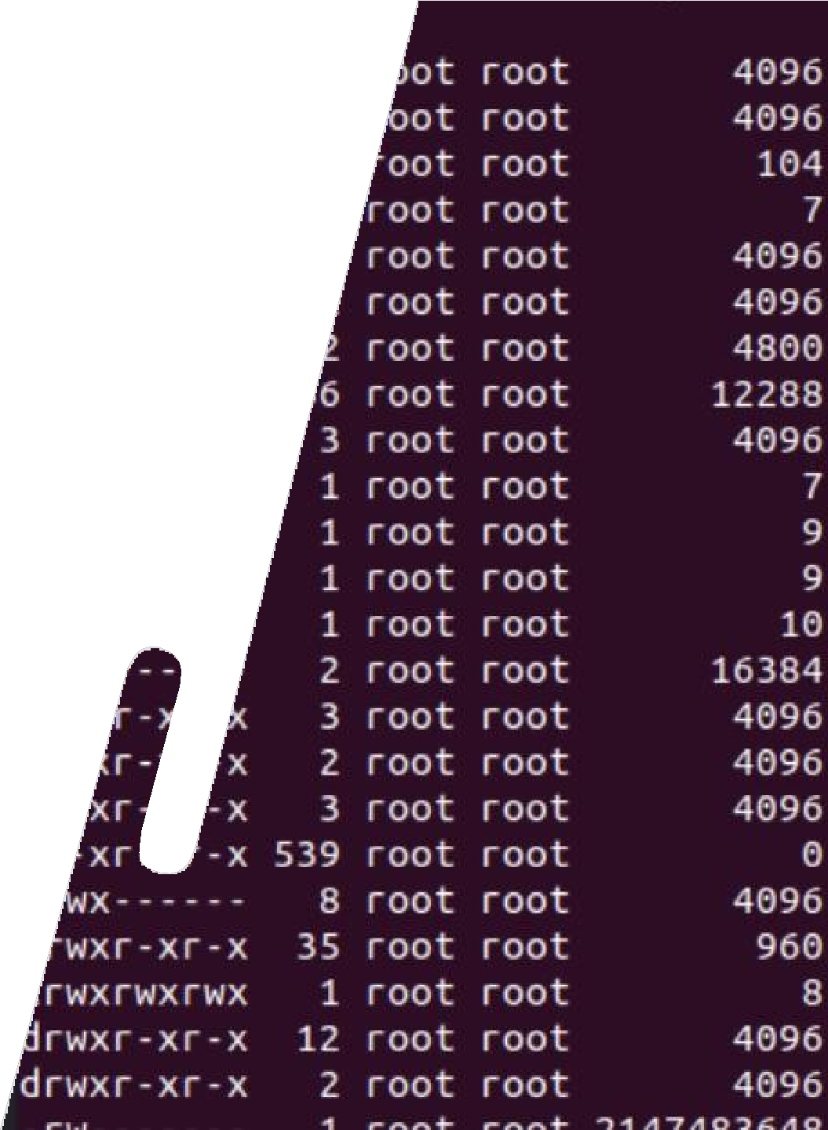
Έλεγχος πρόσβασης
Αφού μια οντότητα ολοκληρώσει επιτυχώς τη διαδικασία
ελέγχου ταυτότητας, η οντότητα αποκτά πρόσβαση στους πόρους του συστήματος.
Ο έλεγχος πρόσβασης καθορίζει τους πόρους του συστήματος
στην οποία μπορεί να υπάρξει πρόσβαση και τον τύπο πρόσβασης
επιτρέπεται για κάθε πόρο.
Για παράδειγμα, ο χρήστης Α μπορεί να έχει μόνο πρόσβαση ανάγνωσης σε ένα αρχείο, ενώ ο χρήστης Β μπορεί να έχει διαβάσει, τροποποιήσει, και δικαιώματα διαγραφής.
Ο έλεγχος πρόσβασης μπορεί να υλοποιηθεί με τη χρήση
διαφορετικών προσεγγίσεων. Σε ορισμένα συστήματα κάθε χρήστης
δίνεται ρητή πρόσβαση ανά πόρο. Σε άλλα συστήματα η πρόσβαση μπορεί να βασίζεται σε ρόλους, δηλαδή ένας χρήστης ανήκει σε μία ή περισσότερες ομάδες ρόλων (π.χ. διαχειριστές, χειριστές, κοινοί χρήστες) και οι χρήστες της ίδιας ομάδας αποκτούν παρόμοια δικαιώματα.

Slide 38
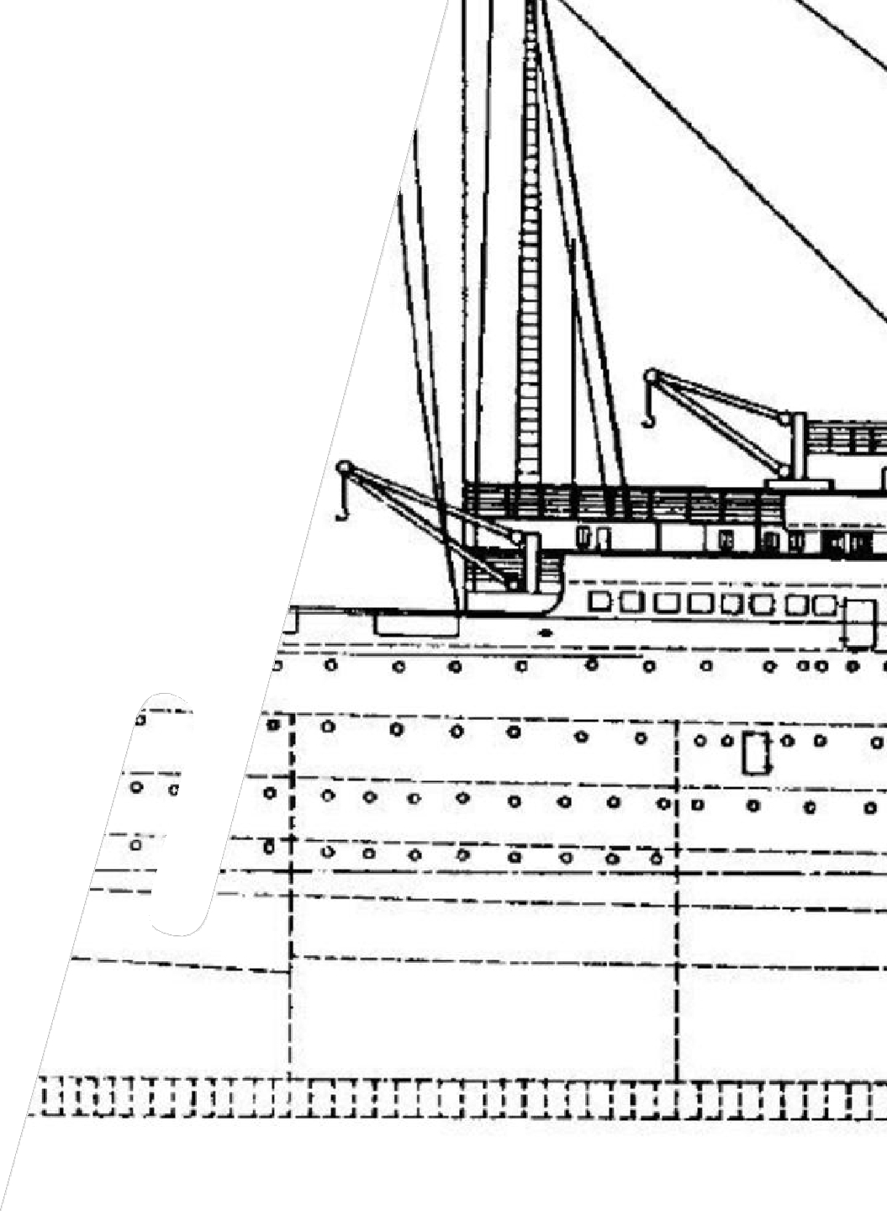
Απομόνωση και διαμερισματοποίηση
Η απομόνωση σε συνδυασμό με τον έλεγχο πρόσβασης
είναι μια παλιά έννοια προστασίας της ασφάλειας (και της ιδιωτικής ζωής).
Τα πρώτα τραπεζικά και αεροπορικά δίκτυα χρησιμοποίησαν ιδιωτικά ιδιόκτητες ή μισθωμένες συνδέσεις. Σήμερα, χρησιμοποιούν το Διαδίκτυο, αν και με πρόσθετη προστασία. Τα κρίσιμα βιομηχανικά συστήματα εξακολουθούν να είναι απομονωμένα από τις εξωτερικές
επικοινωνίες.
Τα τείχη προστασίας σε ένα δίκτυο σαρώνουν τα πακέτα δεδομένων και επιτρέπουν ή να απαγορεύουν την είσοδο σε συγκεκριμένες περιοχές και συστήματα.
Πριν από την εγκατάσταση σε έναν υπολογιστή, οι ύποπτες το λογισμικό μπορεί να δοκιμαστεί σε "sandboxes".
Σε μια στρατιωτική εγκατάσταση οι διάφοροι χρήστες έχουν διαφορετικά δικαιώματα πρόσβασης σε ξεχωριστά (ενδεχομένως προστατευόμενοι) χώροι και πόροι ανάλογα με την "εκκαθάρισή" τους (επίπεδο δικαιωμάτων πρόσβασης).
Ο διαχωρισμός των δικτύων σε τμήματα επιτρέπει στην άμυνα
να τοποθετεί σημεία ελέγχου, π.χ. τείχη προστασίας, μεταξύ των τμημάτων.

Slide 39
Απλούστευση
Ένα σύνθετο σύστημα που εξυπηρετεί έναν σκοπό μπορεί να σχεδιαστεί με διαφορετικούς τρόπους. Το ξυράφι του Όκαμ είναι ένα
κωδικοποιητική λέξη για την αρχή της χρήσης της απλούστερης πιθανή προσέγγιση.
Η απλότητα μπορεί συχνά να αποτελεί στόχο οικονομίας, αλλά μπορεί επίσης να εξασφαλίσει λιγότερα σφάλματα, μεγαλύτερη προβλεψιμότητα
συμπεριφορά, και συνεπώς μεγαλύτερη ασφάλεια.
Η απλούστευση μειώνει την επίθεση του συστήματος επιφάνεια, καθιστώντας το λιγότερο ευαίσθητο σε εκμετάλλευση.
Οι γλώσσες προγραμματισμού μπορούν να εκτελέσουν το ίδιο εργασία με μια ποικιλία εντολών. Ένα ελαχιστοποιημένο σύνολο εντολών εξασφαλίζει πιο ελεγχόμενα και πιο
ασφαλή λειτουργικά συστήματα και εφαρμογές.

Slide 40
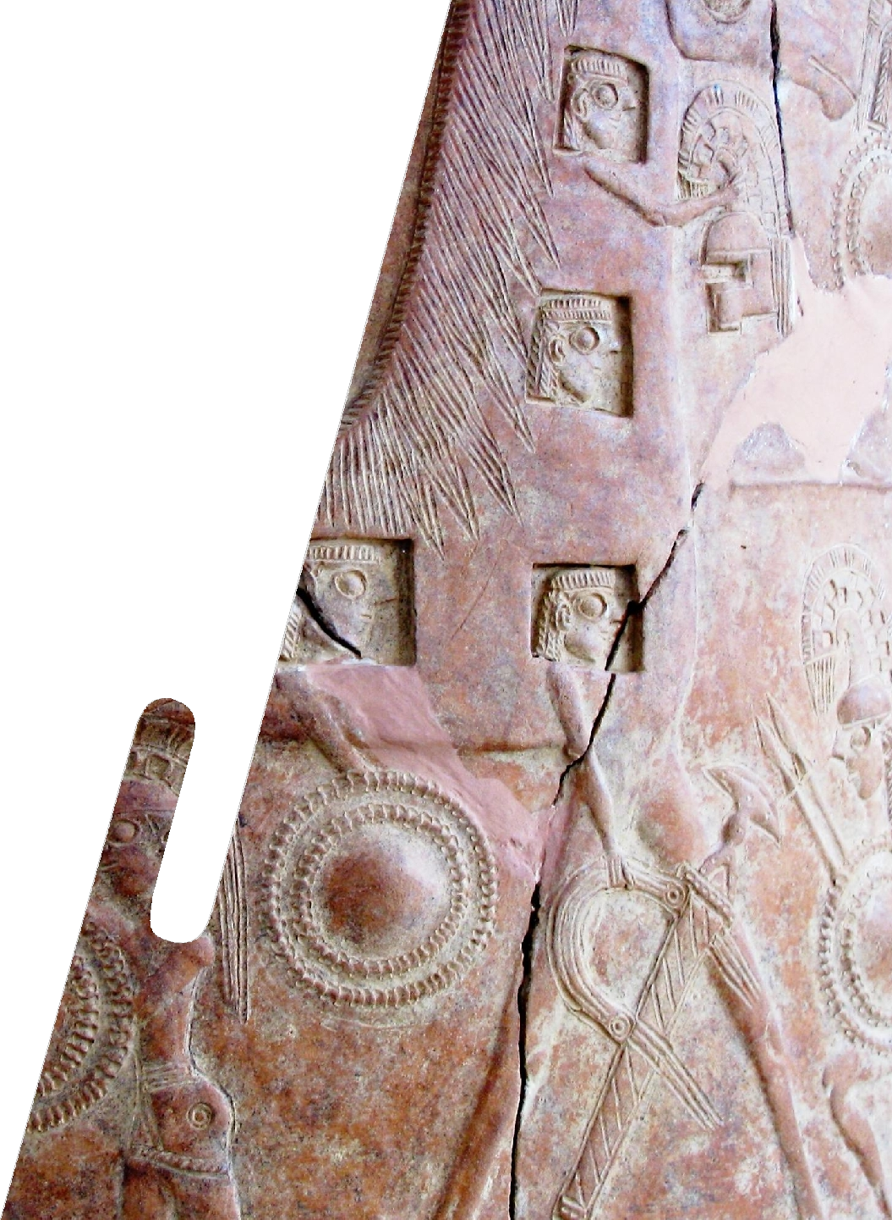
Ανίχνευση εισβολής
Κατά τη διάρκεια μιας επίθεσης άρνησης παροχής υπηρεσιών σε
έναν οργανισμό οι πελάτες δεν μπορούν να έχουν πρόσβαση σε μια υπηρεσία και η ασφάλεια στον κυβερνοχώρο
συστήματα και το προσωπικό πρέπει να αντιδράσουν για την προστασία και την ασφάλεια των περιουσιακών στοιχείων και των λειτουργιών του οργανισμού. Το πρώτο βήμα είναι η διάγνωση της αιτίας της διαταραχής και, στη συνέχεια, η λήψη των κατάλληλων αντιμέτρων.
Ωστόσο, δεν είναι όλες οι επιθέσεις εύκολα και άμεσα
ανιχνεύσιμες.
Ένα σύστημα ανίχνευσης εισβολών (IDS) συλλέγει δεδομένα από διάφορες μέρη ενός συστήματος και του περιβάλλοντός του και προσπαθεί να ανιχνεύσει
ανωμαλίες από αυτές που μπορεί να οφείλονται σε κακόβουλους παράγοντες.
Το IDS μπορεί να επιθεωρεί πακέτα που διέρχονται από συνδέσεις, θύρες
διακομιστών και τείχη προστασίας. Μπορεί να καταγράφει ακολουθίες εντολών
που δίνονται σε πραγματικό χρόνο από τους χρήστες και τις εφαρμογές ή επιθεωρούν τα αρχεία καταγραφής που περιέχουν ήδη καταγεγραμμένα συμβάντα.Το IDS θα αναλύσει στη συνέχεια τα δεδομένα και θα καθορίσει αν π ρ α γ μ α τ ο π ο ι ε ί τ α ι μια επίθεση, πώς θα μπορούσε ενδεχομένως να αποκρουστεί και τι ζημιά έχει προκληθεί. Παρέχει επίσης μια διεπαφή με ανθρώπινους χειριστές που θα αναλάβουν περαιτέρω δράση.

Slide 41

Πρόληψη
Ένα Σύστημα Πρόληψης Εισβολών (IPS) είναι μια τεχνολογία
ασφάλειας δικτύου που παρακολουθεί συνεχώς την κυκλοφορία του δικτύου για ύποπτη δραστηριότητα και λαμβάνει
προληπτικά μέτρα για την πρόληψή του.
Το πιο συνηθισμένο σύστημα πρόληψης εισβολών (IPS) είναι ένα
τείχος προστασίας. Το τείχος προστασίας είναι μια συσκευή ασφαλείας δικτύου που παρακολουθεί και ελέγχει τις εισερχόμενες και εξερχόμενες
κυκλοφορία δικτύου.
Ελέγχει τα πακέτα δεδομένων και καταστρέφει τα πακέτα που δεν
συμμορφώνονται με τους κανόνες ή καταστρέφει όλα τα πακέτα εκτός από εκείνα που συμμορφώνονται με τους κανόνες.
Ένα γενικότερο σύνολο κανόνων που εφαρμόζονται σε
δεδομένα που συλλέγονται από διάφορες πηγές δικτύου μπορεί να χρησιμοποιηθεί από ένα IPS δικτύου.
Ένα IPS με βάση τον κεντρικό υπολογιστή θα προσπαθήσει να
ανιχνεύσει ανωμαλίες σε ένα
σύστημα υπολογιστή, π.χ. τροποποίηση αρχείων και
άλλοι πόροι, προσπάθειες πρόσβασης του χρήστη σε περιοχές εκτός του επιτρεπόμενου εύρους, ή απόκτηση πρόσβασης root κ.λπ.

Slide 42
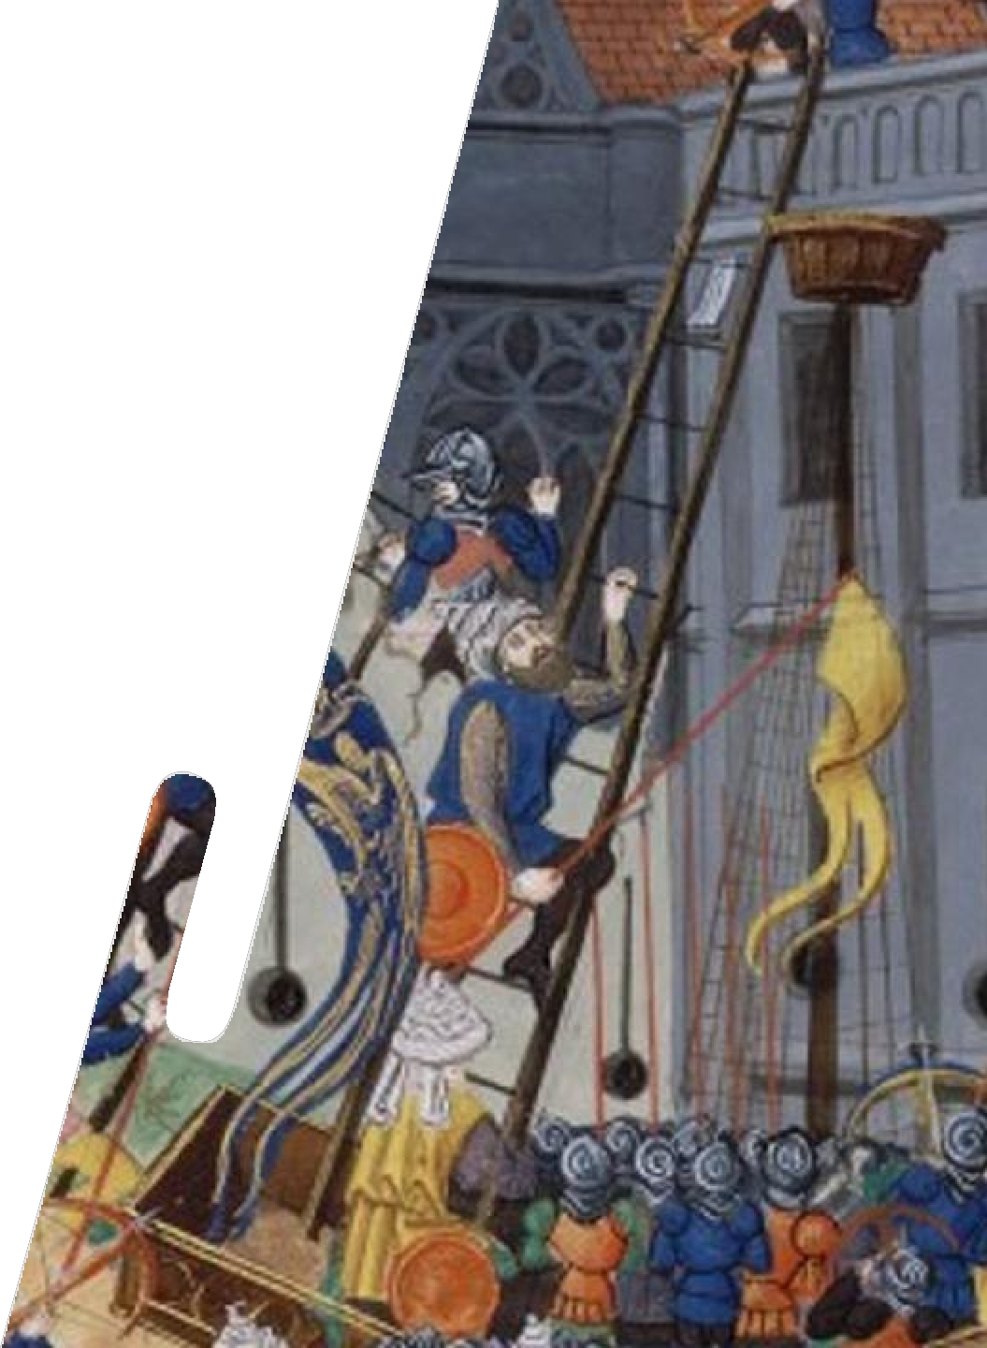
Επιθέσεις
Η άμυνα είναι προσαρμοσμένη στις πιθανές επιθέσεις- μπορεί
να υπερασπιστεί μόνο τις παρατηρούμενες γνωστές επιθέσεις. Ίσως οι πιο επιτυχημένες επιθέσεις να παραμένουν απαρατήρητες, ή
γίνονται αντιληπτοί εξαιρετικά αργά.
Τα κενά του συστήματος ονομάζονται ευπάθειες.
Υπάρχει μια μαύρη αγορά για ευπάθειες. Η πλευρά της
προσφοράς προέρχεται από τους χάκερ, ενώ η πλευρά της ζήτησης περιλαμβάνει εγκληματίες, μυστικές και στρατιωτικές υπηρεσίες,
αστυνομία και μεγάλες ΙΤ εταιρείες.
Η πλειονότητα των ηλεκτρονικών εγκλημάτων βασίζεται εν όλω ή
εν μέρει στην ανθρώπινη εξαπάτηση (κοινωνική μηχανική) και όχι στην προηγμένη τεχνολογία.
Ένας συνηθισμένος τρόπος χρήσης της κοινωνικής μηχανικής
είναι η χρήση ανησυχητικών μηνυμάτων ή αναδυόμενων παραθύρων για να τρομάξουν τα θύματα ώστε να προβούν σε συγκεκριμένες ενέργειες.
Στη συνέχεια συνοψίζουμε τις κοινές μεθοδολογίες και
εργαλεία επίθεσης.

Slide 43

Κακόβουλο λογισμικό
Μια ταξινόμηση του κακόβουλου λογισμικού ανάλογα με τη μεθοδολογία που χρησιμοποιείται για τη μόλυνση των μηχανημάτων περιλαμβάνει τους ακόλουθους τύπους κώδικα:
Ο ιός είναι επιβλαβής κώδικας που προσαρτάται σε ένα χρήσιμο πρόγραμμα υπολογιστή και μπορεί να αναπαραχθεί με μολύνει άλλα προγράμματα στον ίδιο ή σε άλλους υπολογιστές. Μετά την ενεργοποίησή του μπορεί να εκτελέσει διάφορες κακόβουλες ενέργειες, π.χ. να διανείμει διαφημίσεις, να στείλει ανεπιθύμητα μηνύματα ηλεκτρονικού ταχυδρομείου, να εγκαταστήσει bots, να συλλέξει δεδομένα, να εγκαταστήσει
ransomware, να εγκαταστήσει spyware, να αφαιρέσει κρίσιμα αρχεία κ.λπ.
Ένα σκουλήκι είναι αυτάρκης επιβλαβής κώδικας που μπορεί
να αναπαραχθεί και να εξαπλωθεί.
Ο δούρειος ίππος είναι ένας μη αυτοαναπαραγόμενος επιβλαβής
κώδικας που βασίζεται στην κοινωνική μηχανική (ανθρώπινο λάθος) για την εξάπλωσή του. Μπορεί να βρίσκεται σε ένα φαινομενικά χρήσιμο και
ελκυστικό πρόγραμμα που ο χρήστης υποχρεώνεται να κατεβάσει και
να εκτελέσει.

Slide 44
Bots και botnets
Ένα bot είναι ένα επιβλαβές πρόγραμμα υπολογιστή που δέχεται εντολές από έναν κύριο και
εκτελεί κακόβουλες ενέργειες.
Τα bot μπορούν να είναι μέλη μιας οργανωμένης ομάδας (botnet) και να δρουν συγχρονισμένα.
Ορισμένα botnets μπορεί να αποτελούνται από εκατοντάδες χιλιάδες bots που κατανέμονται σε ένα ίσο
πληθυσμό μολυσμένων μηχανημάτων.
Κυκλοφορία που αποστέλλεται από έναν μεγάλο πληθυσμό
bot προς το ίδιο μηχάνημα ή πόρο δικτύου θύματος
μπορεί να εφαρμόσει μια ισχυρή άρνηση παροχής υπηρεσιών επίθεση.

Slide 45
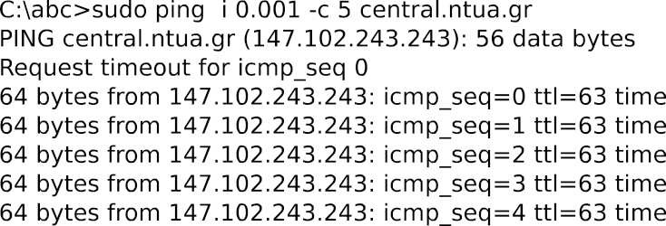
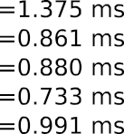

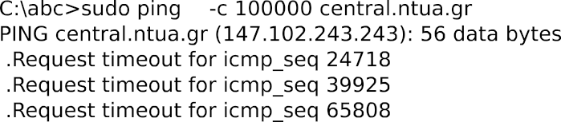

Επιθέσεις άρνησης παροχής υπηρεσιών
Μια επίθεση άρνησης παροχής υπηρεσιών (DoS) αποσκοπεί
στην παρεμπόδιση της παροχής μιας υπηρεσίας με την παρεμπόδιση κρίσιμων πόρων, συνήθως με πλημμύρες.
τις επικοινωνίες των διακομιστών ή/και με την αποστολή
υπερβολικός αριθμός αιτήσεων.
Παρόλο που ορισμένες επιθέσεις DoS εμποδίζουν κρίσιμα
στοιχεία ενός συστήματος, ο κύριος όγκος των επιθέσεων DoS δεν απαιτεί περισσότερες δεξιότητες από την απλή παραγωγή
πάρα πολύ κίνηση.
Εντοπίζοντας την πλημμύρα κυκλοφορίας στο δίκτυο, η άμυνα
μπορεί ενδεχομένως να σταματήσει την επίθεση και να εντοπίσει τις πηγές κυκλοφορίας.
Ένα botnet μπορεί να παράγει την απαραίτητη ποσότητα
κίνησης με τη στρατολόγηση μεγάλου αριθμού bots- με αυτόν τον τρόπο η παραγόμενη κίνηση και οι πηγές της είναι
κατανεμημένα, άρα λιγότερο ανιχνεύσιμα.
Μια τέτοια κατανεμημένη επίθεση ονομάζεται
κατανεμημένη επίθεση άρνησης παροχής υπηρεσιών
(DDoS).
Μια απλή επίθεση ping

Slide 46
Κακόβουλο λογισμικό ανά επιδιωκόμενο αποτέλεσμα
Το adware στέλνει (ως επί το πλείστον ανεπιθύμητες) διαφημίσεις.
Το λογισμικό spam στέλνει μαζικά πλήθος μηνυμάτων (στο
ηλεκτρονικό ταχυδρομείο και σε άλλα συστήματα ανταλλαγής μηνυμάτων), ενδεχομένως για κακόβουλους σκοπούς.
Τα μηνύματα ψαρέματος αναγκάζουν τους χρήστες να
εκτελέσουν ενέργειες που βλάπτουν τους ίδιους, π.χ. να ανοίξουν κακόβουλες ιστοσελίδες ή να κατεβάσουν δούρειους ίππους.
Το κατασκοπευτικό λογισμικό καταγράφει τις ενέργειες
ενός ανθρώπου-χρήστη σε έναν υπολογιστή με σκοπό τη συλλογή ευαίσθητων δεδομένων. Το κατασκοπευτικό λογισμικό μπορεί ενδεχομένως να αποτελείται από
περισσότερα από ένα
στοιχεία που χρησιμοποιούν διαφορετικές μεθόδους για τη συλλογή δεδομένων. Ένα keylogger καταγράφει την ακολουθία των πλήκτρων που πατιούνται στο πληκτρολόγιο χρησιμοποιώντας διάφορες μεθόδους,
π.χ. διεισδύοντας στο λογισμικό του πληκτρολογίου,
καταγράφοντας τον (ελαφρώς διαφορετικό) ήχο κάθε πλήκτρου, τραβώντας screenshot κ.λπ. Το λογισμικό κατασκοπείας μπορεί επίσης να χρησιμοποιήσει την κάμερα και το μικρόφωνο ενός κινητού τηλεφώνου ή ενός φορητού υπολογιστή.

Slide 47
Κακόβουλο λογισμικό ανά επιδιωκόμενο αποτέλεσμα
Μια κερκόπορτα επιτρέπει σε έναν μη εξουσιοδοτημένο χρήστη να
αποκτήσει πρόσβαση σε ένα σύστημα. Οι κερκόπορτες έχουν χρησιμοποιηθεί από τη συντήρηση
προσωπικό σε ηλεκτρονικούς υπολογιστές. Οι αρχές επιβολής του νόμου και οι μυστικές υ π η ρ ε σ ί ε ς φημολογείται ότι μπορούν να χρησιμοποιούν backdoors σε ορισμένες συσκευές, συμπεριλαμβανομένων των κινητών τηλεφώνων.
Ένα rootkit είναι λογισμικό που επιτρέπει τον έλεγχο ενός μηχανήματος
από έναν απομακρυσμένο μη εξουσιοδοτημένο χρήστη. Ένα rootkit
μπορεί να περιλαμβάνει
διάφορα κακόβουλα συστατικά, καθώς και μέσα για την εξάλειψη των ιχνών των κακόβουλων ενεργειών. Ορισμένα rootkits εγκαθιστούν ακόμη και λογισμικό προστασίας από ιούς στο μηχάνημα του θύματος, προκειμένου να εμποδίσουν άλλα κακόβουλα προγράμματα να πάρουν τον έλεγχο.
Το Ransomware κρυπτογραφεί κρίσιμα δεδομένα σε ένα σύστημα και
ζητάει λύτρα προτού δώσει το κλειδί αποκρυπτογράφησης.
Η προηγμένη επίμονη απειλή (APT) είναι μια σύνθετη επίθεση που χρησιμοποιεί όσο το δυνατόν περισσότερες μεθοδολογίες, πόρους και εργαλεία που απαιτούνται για την επίτευξη ενός στόχου. Μια APT μπορεί να παρέχεται είτε από ισχυρές εγκληματικές ομάδες είτε από κρατικές υπηρεσίες.

Slide 48
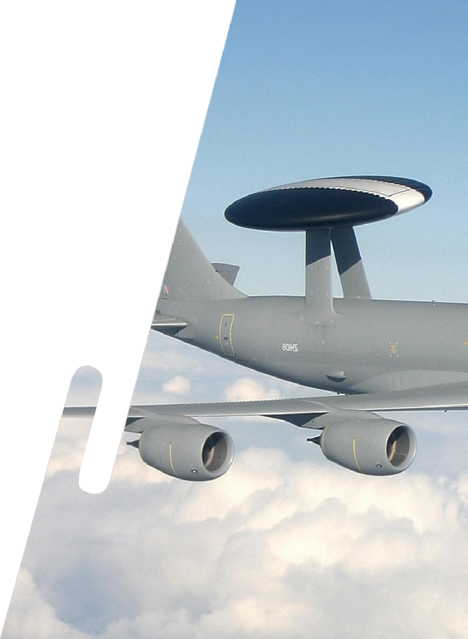
Ηλεκτρονικός πόλεμος
Ο ηλεκτρονικός πόλεμος αναφέρεται σε τεχνικές που
χρησιμοποιούνται σε στρατιωτικές συγκρούσεις. Ο στόχος είναι να παρεμποδιστεί η
χρήση της υποδομής του αντιπάλου ή την καταστροφή της.
Η παρεμπόδιση της ασύρματης επικοινωνίας ενός αντιπάλου επικοινωνιών είναι ένας κλασικός στόχος στην ηλεκτρονική πόλεμος. Μια συνήθης μέθοδος παρεμπόδισης είναι (εκτός από την καταστροφή των κεραιών) η παρεμβολή,
δηλ. ισχυρές εκπομπές στο ασύρματο δίκτυο του αντιπάλου συχνότητες επικοινωνιών.
Η άμυνα περιλαμβάνει μεταπήδηση συχνότητας, δηλαδή αλλαγή της συχνότητας μετάδοσης σε ψευδο-
τυχαίος τρόπος, επικοινωνία με ριπές, δηλαδή μείωση της διάρκειας του σήματος, μείωση της ισχύος, περιορισμός των χωρικών ιδιοτήτων του με στενές κατευθυντικές εκπομπές κ.λπ.

Slide 49
Ηλεκτρονικός πόλεμος: Παρεμβολές και παραποίηση δορυφόρων
Οι συσκευές παρεμβολής μπορούν να εκπέμπουν σήματα ραδιοσυχνοτήτων που
υπερκαλύπτουν τα νόμιμα σήματα GPS στην πλευρά του δέκτη. Στόχος αυτής της επίθεσης είναι να καταστήσει τον εντοπισμό θέσης ανακριβή ή
αναξιόπιστος.
Η παραγωγή ψευδών δορυφορικών σημάτων πλοήγησης μπορεί να καλύψει περιοχή (ανάλογα με την ισχύ του σήματος) και αντικαταστήστε
τα νόμιμα σήματα. Ο εντοπισμός θέσης γίνεται ψευδής και η πλοήγηση μπορεί να παραπλανηθεί.
Τόσο η παρεμβολή όσο και η αντικατάσταση του δορυφορικού σήματος
μπορούν να πραγματοποιηθούν από τοπικούς παράγοντες που δεν μπορούν να εντοπίσουν τις πηγές των σημάτων.
Οι ιδιοκτήτες ενός δορυφορικού συστήματος (κράτη ή ομάδες κρατών)
μπορούν να υποβαθμίσουν επιλεκτικά τις υπηρεσίες τους. Τη δεκαετία του 1990 (και πριν από την 1η Μαΐου 2000) η ακρίβεια θέσης του GPS υποβαθμιζόταν επιλεκτικά από τον ιδιοκτήτη του, δηλαδή τις ΗΠΑ, γεγονός που προκαλούσε
ένα ψευδοτυχαίο σφάλμα έως και 100 μέτρων στους κοινούς χρήστες, και κατά περίπτωση μπορούσε να αρνηθεί την πρόσβαση σε επιλεγμένους χρήστες. Η Ρωσία, η Κίνα, η Ινδία, η Ιαπωνία και η Ευρωπαϊκή Ένωση ανέπτυξαν στη συνέχεια τα δικά τους συστήματα δορυφορικής πλοήγησης.
Τα πλοία μπορούν πάντα να χρησιμοποιούν εναλλακτικά μέσα πλοήγησης
(ακόμη και εξάντα), εάν το πρόβλημα διαγνωστεί.

Slide 50
Επίθεση σε στόχους στη θαλάσσια τομέας
Συστήματα επιχειρηματικών
πληροφοριών και συστήματα εφοδιαστικής εμπορευματικών μεταφορών
Επιβατικές και χερσαίες λειτουργίες
Φορτίο
Επιβάτες και πλήρωμα

Slide 51
Διαχείριση και εφοδιαστική
Οι υπηρεσίες ναυτιλιακής εφοδιαστικής και εφοδιαστικής αλυσίδας (MLoSC) αποτελούν πρωταρχικό στόχο των επιτιθέμενων.
λόγω της χρήσης της πληροφορικής και λόγω της
κέρδη που μπορούν να προσφέρουν στους εγκληματίες.
Οι επιθέσεις μπορεί να στοχεύουν άμεσα στις μεταφορές χρημάτων, να τροποποιούν τη μεταφορά αγαθών ή να στοχεύουν σε
συλλογή πληροφοριών για μετέπειτα αξιοποίηση. Ένας άλλος τομέας επιθέσεων στα logistics είναι η χρήση επιθέσεων άρνησης παροχής υπηρεσιών, οι οποίες μπορεί να στοχεύουν στη φήμη και την εμπιστοσύνη μιας εταιρείας ή στην απαίτηση λύτρων.
Ένας άλλος στόχος είναι η βιομηχανική κατασκοπεία.
51

Slide 52
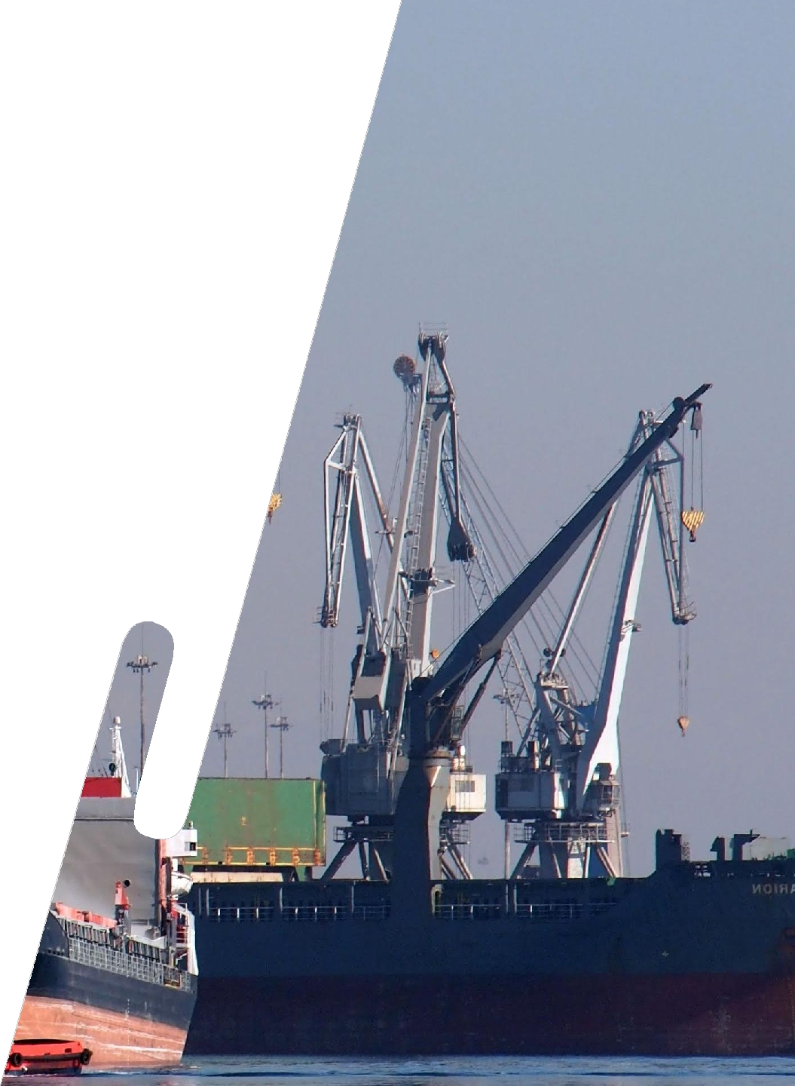
Λειτουργίες
Τα πλοία, τα λιμάνια και άλλες συναφείς βιομηχανικές
εγκαταστάσεις περιλαμβάνουν συστήματα βιομηχανικού ελέγχου
(ICS).
Το SCADA (εποπτικός έλεγχος και απόκτηση δεδομένων) είναι μια
αρχιτεκτονική συστήματος ελέγχου που αποτελείται από στοιχεία λογισμικού, υλικού και επικοινωνίας. Μπορεί επίσης να
ενσωματώνουν αισθητήρες και προγραμματιζόμενους λογικούς ελεγκτές (PLC).
Τα συστήματα SCADA μπορούν να ελέγχουν συστήματα φόρτωσης
και εκφόρτωσης, π.χ. γερανούς, σωλήνες κ.λπ. Μπορούν επίσης να βρίσκονται στην πλοήγηση, την πρόωση και την παραγωγή ενέργειας των πλοίων.
Παραδοσιακά τα ICS ήταν αυτόνομα ή χρησιμοποιούσαν εσωτερικές
επικοινωνίες του πλοίου (π.χ. για τη σύνδεση της γέφυρας με το μηχανοστάσιο).
Ωστόσο, τα πρόσφατα συστήματα SCADA ακολούθησαν την τ ά σ η
ενσωμάτωσης σε ευρύτερα συστήματα. Ακόμη και στα χρόνια της απομόνωσης, οι επιθέσεις ήταν δυνατές.
Στην περίφημη επίθεση Stuxnet η ιρανική ουράνιο
οι εγκαταστάσεις εμπλουτισμού μολύνθηκαν με τη χρήση στικ USB.
Το σκουλήκι Stuxnet μόλυνε στη συνέχεια μεγάλο αριθμό συστημάτων
SCADA παγκοσμίως.

Slide 53
Επιθέσεις σε συστήματα SCADA
Οι σύγχρονες επιθέσεις στο SCADA χρησιμοποιούν διάφορες προσεγγίσεις, π.χ. επίπεδο δικτύου και μεταφοράς.
επιθέσεις πλημμύρας στρώματος, επιθέσεις ψευδούς DNS, μη εξουσιοδοτημένη απομακρυσμένη πρόσβαση, έγχυση SQL κ.λπ.
Οι επιπτώσεις στα κρίσιμα συστήματα SCADA μπορεί να είναι ζημιές σε πλοία και λιμενικές εγκαταστάσεις, ενοχλήσεις,
καθυστέρηση και πρόσθετο κόστος, έτσι ώστε οι εγκληματίες να παρεμποδίζουν ή να καθυστερούν τη μεταφορά και να ζητούν λύτρα.
Μια σειρά επιθέσεων που αφορούν τη θύρα
οι λειτουργίες αποσκοπούν στη διευκόλυνση της φόρτωσης και
εκφόρτωση παράνομων εμπορευμάτων σε εμπορευματοκιβώτια.

Slide 54
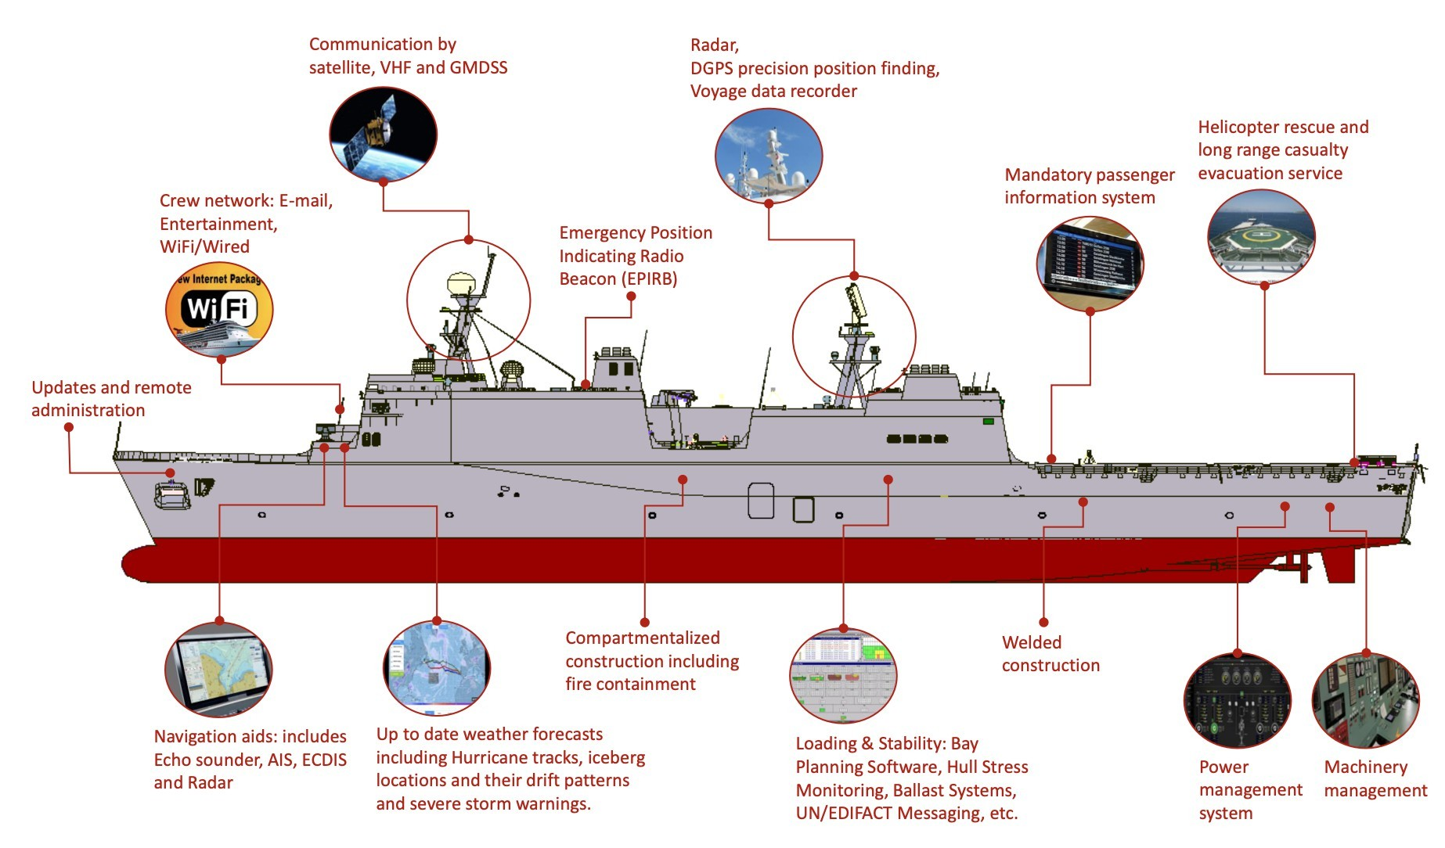
Επιχειρήσεις: Έλεγχος και επικοινωνία επί του σκάφους
Σύστημα αυτόματης αναγνώρισης (AIS),
Ηλεκτρονικό σύστημα απεικόνισης χαρτών και πληροφοριών (ECDIS),
Δορυφορική πλοήγηση (GPS, GLONASS, BeiDu, Galileo)
Παγκόσμιο σύστημα ναυτικού κινδύνου και ασφάλειας (GMDSS),
Καταγραφέας δεδομένων ταξιδιού
(VDR)
Αναφορά εικόνας: Akpan, Frank, et al. "Cybersecurity challenges in the
ναυτιλιακό τομέα." Δίκτυο 2.1 (2022): 123-138. Από το CruisMapper. Κρουαζιερόπλοιο
Ασφάλεια (https://www.cruisemapper.com).
54

Slide 55
Κυβερνοασφάλεια σκαφών
Τρωτά σημεία των σύγχρονων σκαφών και του MASS (Akpan et al, 2022)
Πίνακας 2. Περίληψη των κύριων τρωτών σημείων των σύγχρονων συστημάτων πλοίων και των συνεπειών τους. Συστήματα Ευπάθειες Συνέπειες
Παρεμβολές σήματος
Ψευδής ανταλλαγή πληροφοριών
Κακόβουλο λογισμικό
Αεροπειρατεία πλοίου
Καταστροφή δεδομένων
Κλοπή πολύτιμων δεδομένων
Σύστημα αυτόματης αναγνώρισης (AIS)
- Spoofing
- Δεν υπάρχει κρυπτογράφηση
Ηλεκτρονικό σύστημα πληροφοριών απεικόνισης χάρτη (ECDIS)
Παρεμπόδιση σήματος
Ξεπερασμένα λειτουργικά συστήματα
Ανασφαλή μέσα ενημέρωσης
Απώλεια επικοινωνίας με το NS
Αεροπειρατεία πλοίου
Κλοπή ευαίσθητων δεδομένων
Συμβιβασμός υπολογιστών και λειτουργικών συστημάτων
Επιθέσεις παρεμβολής
Ασθενής ισχύς σήματος
Παρεμβολή
Επιθέσεις Spoofing
Επιθέσεις DoS/DDoS
Τροποποίηση πακέτων
Αεροπειρατεία πλοίου
Προβλήματα με το NS
Ψευδείς πληροφορίες σήματος GPS
Διαταραχή της λειτουργίας του σκάφους
Καθυστερήσεις στις υπηρεσίες
GNSS και GPS
Επιθέσεις παρεμβολής
Επιθέσεις Spoofing
Απώλεια επικοινωνίας με το NS
Απώλεια ζωών και φορτίου
Καθυστερήσεις στη διαχείριση του φορτίου
Παγκόσμιο σύστημα ναυτικού κινδύνου (GMDSS)
Επιθέσεις DoS/DDoS
Κακόβουλο λογισμικό
Επιθέσεις Spoofing
Επιθέσεις DoS/DDoS
Λάθος θέση του πλοίου
Περαιτέρω επιθέσεις στο ECDIS
Ανεπαρκής ACM
Καμία υποστήριξη για έλεγχο ακεραιότητας
Έκθεση σε πληροφορίες
Κακή διαχείριση των επιδιορθώσεων
Βλάβες υλικού
Ακατάλληλη διαμόρφωση ασφαλείας
Έλλειψη τμηματοποίησης δικτύου
Αδύναμες πολιτικές κωδικών πρόσβασης
Έλλειψη τειχών προστασίας
Έλλειψη κρυπτογράφησης
Αδύναμες πολιτικές απομακρυσμένης πρόσβασης
Αδύναμη πολιτική USB
Έλλειψη κατάρτισης για SOS
Αεροπειρατεία πλοίου
Μη διαθεσιμότητα του ICS
Διαρροή δεδομένων
— Φυσικές ζημιές στις εγκαταστάσεις
Παρεμβολή στα συστήματα ασφαλείας
Μη προγραμματισμένες διακοπές λειτουργίας
Βλάβη στον εξοπλισμό
Συστήματα βιομηχανικού ελέγχου (ICS)

Slide 56
Σκάφος Κυβερνοασφάλεια
Τρωτά σημεία των σύγχρονων σκαφών και του MASS (Akpan et al, 2022)
Πίνακας 2. Cont.
Συστήματα
Ευπάθειες
Συνέπειες
Συστήματα διαχείρισης πρόωσης και μηχανημάτων και ελέγχου ισχύος
Επίθεση κακόβουλου λογισμικού
Επιθέσεις DoS/DDoS
Λαθρεμπόριο
Κλοπή
Επιθέσεις χειραγώγησης
Αεροπειρατεία πλοίου
Εκτροπή του πλοίου
Το PS θα μπορούσε να διακοπεί
Ζημιά πλοίου
Οικονομική ζημία
- Αποκλεισμός ευαίσθητων δεδομένων
Τερματικό πολύ μικρού
ανοίγματος (VSAT)
Ψεύτικα σήματα
Επίθεση κακόβουλου λογισμικού
Κλοπή
Κλοπή ευαίσθητων δεδομένων
Ανέβασμα κακόβουλου λογισμικού
Αλλαγή συντεταγμένων GPS
Ελλιπής έλεγχος πρόσβασης
Επιθέσεις DoS/DDoS
Αδύναμες πολιτικές κωδικών πρόσβασης
Επιθέσεις κακόβουλου λογισμικού
Κακή διαχείριση των επιδιορθώσεων
Ακατάλληλη διαμόρφωση ασφαλείας
Κακή τεκμηρίωση ασφάλειας
Έλλειψη τμηματοποίησης δικτύου
Έλλειψη τειχών προστασίας
Έλλειψη κρυπτογράφησης
Αδύναμες πολιτικές απομακρυσμένης πρόσβασης
— Αδύναμη πολιτική USB
- Έλλειψη κατάρτισης για SOS
— Ανέβασμα κακόβουλου λογισμικού
Μη εξουσιοδοτημένη φυσική πρόσβαση
Μη εξουσιοδοτημένη λογική πρόσβαση
Απώλεια εμπιστευτικών εγγράφων
Οικονομική ζημία
Κλοπή ευαίσθητων δεδομένων
Ζημία φήμης
Συστήματα δικτύου πληροφορική ς
OS: OS: Λειτουργικό σύστημα. NS: Σύστημα πλοήγησης. ACM: Διαχείριση ελέγχου πρόσβασης. SOS: Ασφαλής λειτουργία του συστήματος. PS:
Σύστημα προώθησης.

Slide 57
Κυβερνοασφάλεια σκαφών
Δράσεις μετριασμού σε σύγχρονα σκάφη και MASS (Akpan et al, 2022)
Πίνακας 4. Περίληψη των πιθανών δράσεων μετριασμού.
Συστήματα
Δράσεις μετριασμού
Σύστημα αυτόματης
Όλες οι πληροφορίες AIS πρέπει να επαληθεύονται
Κρυπτογράφηση των σημάτων VHF
αναγνώρισης (AIS)
Η ακεραιότητα των πληροφοριών εκπομπής θα πρέπει να παρακολουθείται για να διασφαλίζεται ότι η θέση και η ταυτότητα είναι σωστές.
Ο εξοπλισμός που εκπέμπει σήματα AIS θα πρέπει να ασφαλίζεται και να μην είναι δυνατή η πρόσβαση χωρίς εξουσιοδότηση.
Θα πρέπει να εξετάζεται το ενδεχόμενο τοπικών προειδοποιήσεων πλοήγησης εάν μεταδίδονται ψευδή σήματα AIS.
Οι προγραμματιστές ECDIS θα πρέπει να επιδιώξουν να υιοθετήσουν κύκλους ανάπτυξης ασφάλειας
Τακτική τεκμηρίωση, παρακολούθηση και επιδιόρθωση του πλαισίου ECDIS
Ηλεκτρονικό σύστημα
πληροφοριών απεικόνισης χάρτη (ECDIS)
Η ενημέρωση των χαρτών ECDIS πρέπει να παρακολουθείται και να καταγράφεται, ιδίως οι χειροκίνητες ενημερώσεις μέσω CD ή δίσκου USB.
Όλα τα αρχεία αναβάθμισης θα πρέπει να σαρώνονται με λογισμικό προστασίας από ιούς.
Το εσωτερικό δίκτυο με το οποίο συνδέεται το ECDIS θα πρέπει να εξεταστεί για να διαπιστωθεί εάν το σύστημα ECDIS μπορεί
να απομονωθεί πλήρως ή να τεθεί σε τείχος προστασίας.
Μόνο εγκεκριμένο προσωπικό πρέπει να έχει φυσική πρόσβαση στο ECDIS και στα υποκείμενα στοιχεία του.
Ταυτοποίηση και πιστοποίηση συσκευής
Κρυπτογραφική προστασία
Προστασία των πληροφοριών σε κατάσταση ηρεμίας
GNSS και GPS
Ραντάρ
Ταυτοποίηση και πιστοποίηση συσκευής
Κρυπτογραφική προστασία
Δημιουργία αντιγράφων ασφαλείας του συστήματος πληροφοριών
Παγκόσμιο σύστημα ναυτικού κινδύνου
Κρυπτογραφική προστασία.
Ταυτοποίηση και πιστοποίηση συσκευής
Προστασία των πληροφοριών σε κατάσταση ηρεμίας
(GMDSS)
Έλεγχος φυσικής πρόσβασης
Σχέδιο έκτακτης ανάγκης

Slide 58
Κυβερνοασφάλεια σκαφών
Δράσεις μετριασμού σε σύγχρονα σκάφη και MASS (Akpan et al, 2022)
Πίνακας 4. Cont.
Συστήματα Δράσεις μετριασμού
Χρησιμοποιήστε κρυπτογραφία ή άλλες προστατευμένες μεθόδους για να προστατεύσετε τους κωδικούς πρόσβασης από μη εξουσιοδοτημένη υποκλοπή
Για να διατηρήσετε τα συστήματα ελέγχου ασφαλή, εφαρμόστε ελέγχους διαχείρισης διαμόρφωσης και διαχείρισης διορθώσεων.
Στο μέτρο του δυνατού, οι επικοινωνίες μεταξύ των ζωνών ασφαλείας θα πρέπει να φυλάσσονται
Βεβαιωθείτε ότι όλες οι συσκευές ICS που είναι συνδεδεμένες στο Διαδίκτυο προστατεύονται και ότι οι κωδικοί πρόσβασης ενημερώνονται τακτικά.
Οι διαχειριστές δικτύων ICS θα πρέπει να χρησιμοποιούν τμηματοποίηση δικτύου και κανόνες τείχους προστασίας που εμποδίζουν την πρόσβαση σε θύρες ανταλλαγής αρχείων
Να προστατεύετε επαρκώς τα αρχεία κωδικών πρόσβασης, καθιστώντας πιο δύσκολη την απόκτηση των κωδικών πρόσβασης που έχουν χαθεί
Οι διαχειριστές συστημάτων πρέπει να επιβάλλουν ισχυρούς κωδικούς πρόσβασης
Χρήση συγκεκριμένης πολιτικής απομακρυσμένης πρόσβασης
Έλεγχος της απομακρυσμένης πρόσβασης και των σχετικών αλλαγών
Αποκλείστε τις περιττές θύρες USB
Διασφάλιση ότι έχει πραγματοποιηθεί εκπαίδευση ευαισθητοποίησης σε θέματα κυβερνοασφάλειας για όλους τους χρήστες.
Συστήματα βιομηχανικού ελέγχου (ICS)
Προώθηση και μηχανήματα - Εφεδρική διαχείριση και ισχύς συστημάτων πληροφοριών - Συστήματα ελέγχου προστασίας από άρνηση παροχής υπηρεσιών - Παρακολούθηση της φυσικής πρόσβασης
Τερματικό πολύ μικρού
Θα πρέπει να εξεταστούν συστήματα κρυπτογραφημένων επικοινωνιών
Οι μηχανισμοί κυβερνοάμυνας του παρόχου υπηρεσιών θα πρέπει να εξετάζονται προσεκτικά, αλλά δεν θα πρέπει να βασίζονται
ανοίγματος (VSAT)
αποκλειστικά σε αυτούς για την προστασία κάθε συσκευής και δεδομένων του πλοίου.
Πρέπει να τηρείται αυστηρά η διαχείριση της πιστοποίησης και του ελέγχου πρόσβασης.
Προστασία των πληροφοριών σε κατάσταση ηρεμίας
Δημιουργία αντιγράφων ασφαλείας του συστήματος πληροφοριών
Πιστοποίηση ταυτότητας και έλεγχος πρόσβασης
Τμηματοποίηση του πληρώματος έναντι των επιχειρηματικών λειτουργιών
Συστήματα
δικτύου πληροφορική ς
Εξασφάλιση μηχανισμών προστασίας από απειλές
Προώθηση συστήματος διαχείρισης διαμόρφωσης/επιδιόρθωσης/ενημέρωσης
Διασφάλιση της εφαρμογής της πολιτικής BYOD
Διασφάλιση ότι έχει πραγματοποιηθεί εκπαίδευση ευαισθητοποίησης σε θέματα κυβερνοασφάλειας για όλους τους χρήστες.
Προώθηση μιας κουλτούρας κυβερνοασφάλειας εντός του οργανισμού
Δημιουργία σχέσεων με τα μέλη της αλυσίδας λειτουργίας
Διασφάλιση της διεξαγωγής εκπαίδευσης σε θέματα ευαισθητοποίησης στον κυβερνοχώρο
Ανθρώπινος παράγοντας
Αξιολόγηση της αποτελεσματικότητας της κατάρτισης με ασκήσεις κυβερνοασφάλειας
Προώθηση της υγιεινής στον κυβερνοχώρο εντός των επιχειρησιακών μερών

Slide 59
Άλλοι στόχοι επιθέσεων
Φορτίο
Η υπεξαίρεση πολύτιμων αγαθών είναι μια
θεωρητική πιθανότητα
Ωστόσο, τα περισσότερα περιστατικά που σχετίζονται με τις
μεταφορές αφορούν τη μεταφορά παράνομων αγαθών μαζί με
νόμιμα αντικείμενα, π.χ. στα ίδια δοχεία.
Επιβάτες και πλήρωμα
  Οι άνθρωποι στα πλοία μπορούν να είναι επιβάτες,
πληρώματα, πιλότους, διασώστες και άλλους επισκέπτες. Μια ευρύτερη ποικιλία προσωπικού εμφανίζεται σε λιμάνια και άλλες
χερσαίες εγκαταστάσεις.
  Μπορεί να είναι το υποψήφιο θύμα ή το όχημα
μιας επίθεσης, καθώς λειτουργούν βιομηχανικές συσκευές
ή να μεταφέρουν προσωπικές συσκευές που είναι συνδεδεμένες σε δίκτυα σε πλοία, λιμάνια, οχήματα, γραφεία κ.λπ.
59

Slide 60
Επιθέσεις κυβερνοασφάλειας στον ναυτιλιακό τομέα
Σε μια έκθεση του ²⁰²¹¹ σαράντα έξι "θαλάσσια ασφάλεια στον κυβερνοχώρο
περιστατικά" έχουν αναφερθεί κατά την ενδεκαετή περίοδο
2010-2021. Ο συνολικός αριθμός των περιστατικών είναι αμελητέος καθώς
σε σύγκριση με τα συνήθη "χερσαία" συστήματα ΤΠ.
Οι περισσότερες επιθέσεις στρέφονταν κατά των συστημάτων πληροφορικής των ναυτιλιακών εταιρειών, των μεταφορέων, των εργολάβων και των λιμένων.
Το διοικητικό σύστημα 6 πλοίων έχει δεχθεί επίθεση.
Υπάρχει μόνο μία επίθεση που επηρέασε το σύστημα ελέγχου επί του
σκάφους: Η ακτοφυλακή των ΗΠΑ έλαβε ένα μήνυμα ότι ένα μεγάλο πλοίο
"αντιμετώπιζε μια σημαντική κυβερνοεπιδρομή".
περιστατικό που επηρεάζει το δίκτυο του πλοίου τους . Ακόμη και σε αυτή την περίπτωση, η υποβάθμιση των συστημάτων επί του πλοίου που προέκυψε δεν εμπόδισε τον ουσιαστικό έλεγχο του πλοίου.
Ίσως ο πιο συχνός τύπος επιθέσεων στις επιχειρήσεις ήταν οι επιθέσεις
παρεμβολής ή αλλοίωσης του συστήματος εντοπισμού θέσης των πλοίων σε μια περιοχή, οι επιτιθέμενοι πιθανότατα
να είναι κοντινές πολιτείες.
1 P. H. Meland, K. Bernsmed, E. Wille, Ø. J. Rødseth και D. A. Nesheim, "A retrospective analysis of maritime cyber security incidents," TransNav - The International Journal on Marine Navigation and Safety on Sea Transportation, vol. 15, no. 3, σ. 519- 530, 2021.
60

Slide 61
Δείγμα επιθέσεων κυβερνοασφάλειας στον ναυτιλιακό τομέα
Ένα έγγραφο του ²⁰²²¹ παρουσιάζει διάφορα περιστατικά κυβερνοασφάλειας:
Μια επίθεση παρεμβολής GPS στη Νότια Κορέα το 2016 οδήγησε σε σύγκρουση πλοίων.
Μια άλλη επίθεση παρεμβολής GPS στην ίδια περιοχή προκάλεσε προβλήματα πλοήγησης σε 280 πλοία.
Ένα μεγάλο πλοίο μεταφοράς εμπορευματοκιβωτίων έχασε το σύστημα πλοήγησής του για αρκετές ώρες καθ' οδόν
από την Κύπρο προς το Τζιμπουτί το 2017
Το σύστημα GPS ενός πλοίου που έπλεε στη Βαλτική Θάλασσα έδειξε εσφαλμένα τη θέση του στη στεριά, το 2018.
Μια σοβαρή επίθεση με κακόβουλο λογισμικό στα logistics της Maersk σταμάτησε τις λιμενικές λειτουργίες της σε 76 τοποθεσίες σε
2018.
Μια επίθεση ιού στο ECDIS ενός ολοκαίνουργιου πλοίου μεταφοράς χύδην φορτίου κόστισε χιλιάδες δολάρια το 2018.
Μια επίθεση κακόβουλου λογισμικού σε υπολογιστές επί του σκάφους που προμηθεύτηκε ένας εργολάβος
του Πολεμικού Ναυτικού των ΗΠΑ είχε ως αποτέλεσμα μαζική κλοπή ευαίσθητων δεδομένων το 2019.
Τα συστήματα διαχείρισης δύο πλοίων μολύνθηκαν από τον μακρο-ιό AZORult, ο οποίος ήρθε σε ένα έγγραφο Word ως συνημμένο email.
Μια επίθεση στο σύστημα πληροφορικής της ναυτιλιακής εταιρείας CMA CGM SA επηρέασε την εφοδιαστική και
τις υπηρεσίες εξυπηρέτησης πελατών της.
Μια επίθεση ransomware Mespinoza/Pysa έθεσε σε κίνδυνο τις λειτουργίες στο λιμάνι της Μασσαλίας το 2020.
Μια επίθεση ransomware σε ελληνικές ναυτιλιακές εταιρείες (που εξαπλώθηκε μέσω μιας εταιρείας συμβούλων
πληροφορικής) πραγματοποιήθηκε το 2021. Λίγες ημέρες μετά την επίθεση ένα πλοίο υπέστη πειρατεία και έξι πλοία έχασαν τον έλεγχο του πηδαλίου.
Επίθεση στη διαχείριση κωδικών πρόσβασης στο λιμάνι του Χιούστον το 2022.
1 Akpan F, Bendiab G, Shiaeles S, Karamperidis S, Michaloliakos M. Cybersecurity Challenges in the Maritime Sector. Δίκτυο.
2022; 2(1):123-138. https://doi.org/10.3390/network2010009.
61

Slide 62

Σύνδεση με το θαλάσσιο έγκλημα
Τα περισσότερα θαλάσσια περιστατικά κυβερνοασφάλειας σχετίζονται με τους παλιούς καλούς στόχους του θαλάσσιου εγκλήματος, τους οποίους προάγουν και καθιστούν εφικτούς περαιτέρω. Οι συνήθεις τύποι παράνομων δραστηριοτήτων που βασίζονται στη θάλασσα/σχετίζονται με αυτήν είναι:
Λαθρεμπόριο: Το λαθρεμπόριο περιλαμβάνει τ η μυστική μεταφορά ναρκωτικών, όπλων, πετρελαίου και καυσίμων, καθώς και παραποιημένων προϊόντων μέσω των συνόρων, αποφεύγοντας τους τελωνειακούς κανονισμούς και τους φόρους.
Εμπορία ανθρώπων: Εκτός από τη μεταφορά λαθραίων προϊόντων, η παράνομη διακίνηση μπορεί επίσης να περιλαμβάνει άγρια ζώα και ανθρώπους.
Παράνομη αλιεία, η οποία συμβαίνει όταν τα σκάφη αλιεύουν χωρίς τις κατάλληλες άδειες ή παραβιάζουν τα μέτρα διατήρησης ή εισβάλλουν στην ΑΟΖ (αποκλειστική οικονομική ζώνη) γειτονικών χωρών.
Παράνομη (ή ημιπαράνομη) γεώτρηση πετρελαίου, η οποία συμβαίνει όταν μια χώρα ή μια οντότητα διεξάγει έρευνα ή εξόρυξη πετρελαίου σε περιοχή που ανήκει στην ΑΟΖ άλλης χώρας ή σε περιοχή που αμφισβητείται από γειτονική χ ώ ρ α . Όταν από μια γεώτρηση παράγεται πετρέλαιο σε ποσότητα που υπερβαίνει την επιτρεπόμενη από κανόνες, κανονισμούς ή εντολές, θεωρείται επίσης παράνομη.
Πειρατεία: Πειρατές καταλαμβάνουν πλοία, θέτοντας σε κίνδυνο τα μέλη του πληρώματος και διαταράσσοντας το θαλάσσιο εμπόριο.
62

Slide 63
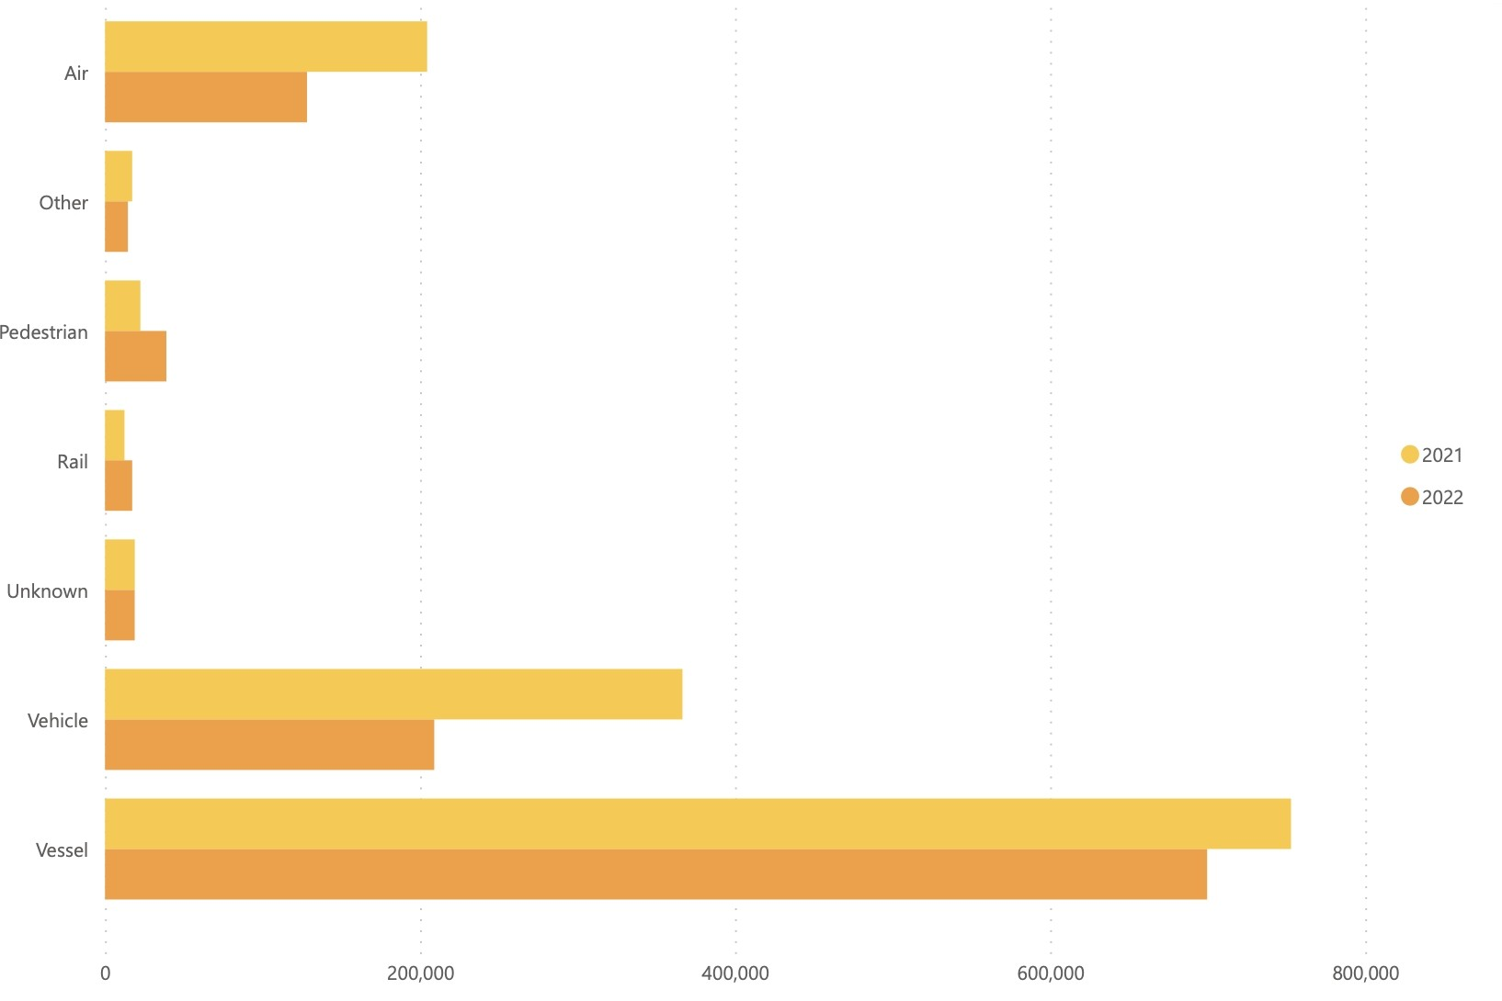
Λαθρεμπόριο
Σύμφωνα με την έκθεση του 2022 για το παράνομο
εμπόριο (ITR) του Παγκόσμιου Οργανισμού Τελωνείων (WCO), η θάλασσα είναι μακράν η πιο δημοφιλής
μέσο μεταφοράς από άποψη ποσότητας.
Αν και όλα τα είδη πλοίων μπορούν να
χρησιμοποιηθούν για λαθρεμπόριο, τα πλοία μεταφοράς εμπορευματοκιβωτίων είναι η προτιμώμενη επιλογή των συμμοριών.
Τον Απρίλιο του 2023 η Europol δήλωσε ότι
περισσότεροι από 200 τόνοι κοκαΐνης πέρασαν από τα δύο πιο πολυσύχναστα λιμάνια της Ευρωπαϊκής Ένωσης.
Έκθεση του οργανισμού αποκάλυψε ότι η τακτική αυτή
αυξάνεται από το 2018, όταν το λιμάνι του Ρότερνταμ ανακάλυψε ότι
έλειπαν τα δοχεία.
Σε έναν άλλο τομέα, το Κέντρο Σύντηξης
Πληροφοριών της Σιγκαπούρης, το οποίο συλλέγει περιφερειακές πληροφορίες για τη θαλάσσια ασφάλεια (MARSEC)
περιστατικά στις περιοχές Νοτιοανατολικής Ασίας και
Ινδο-Ειρηνικού, έδωσε στη δημοσιότητα 832 αναφερόμενα περιστατικά λαθρεμπορίου λαθρεμπορίου για το 2023. Αυτά αφορούν 203 περιστατικά λαθρεμπορίου εγχώριων προϊόντων, 201 περιστατικά ναρκωτικών, 158 περιστατικά καπνού και 272 περιστατικά άλλων προϊόντων. Πρόκειται για 258 μικρά σκάφη, 127 πλοία μεταφοράς εμπορευματοκιβωτίων, 82 φορτηγά πλοία, 125 αλιευτικά σκάφη και 242 άλλους τύπους σκαφών.
Μια απλή επίθεση ping
Παγκόσμιος Οργανισμός Τελωνείων, "Illicit Trade Report 2022", WCO, 2023.
63

Slide 64
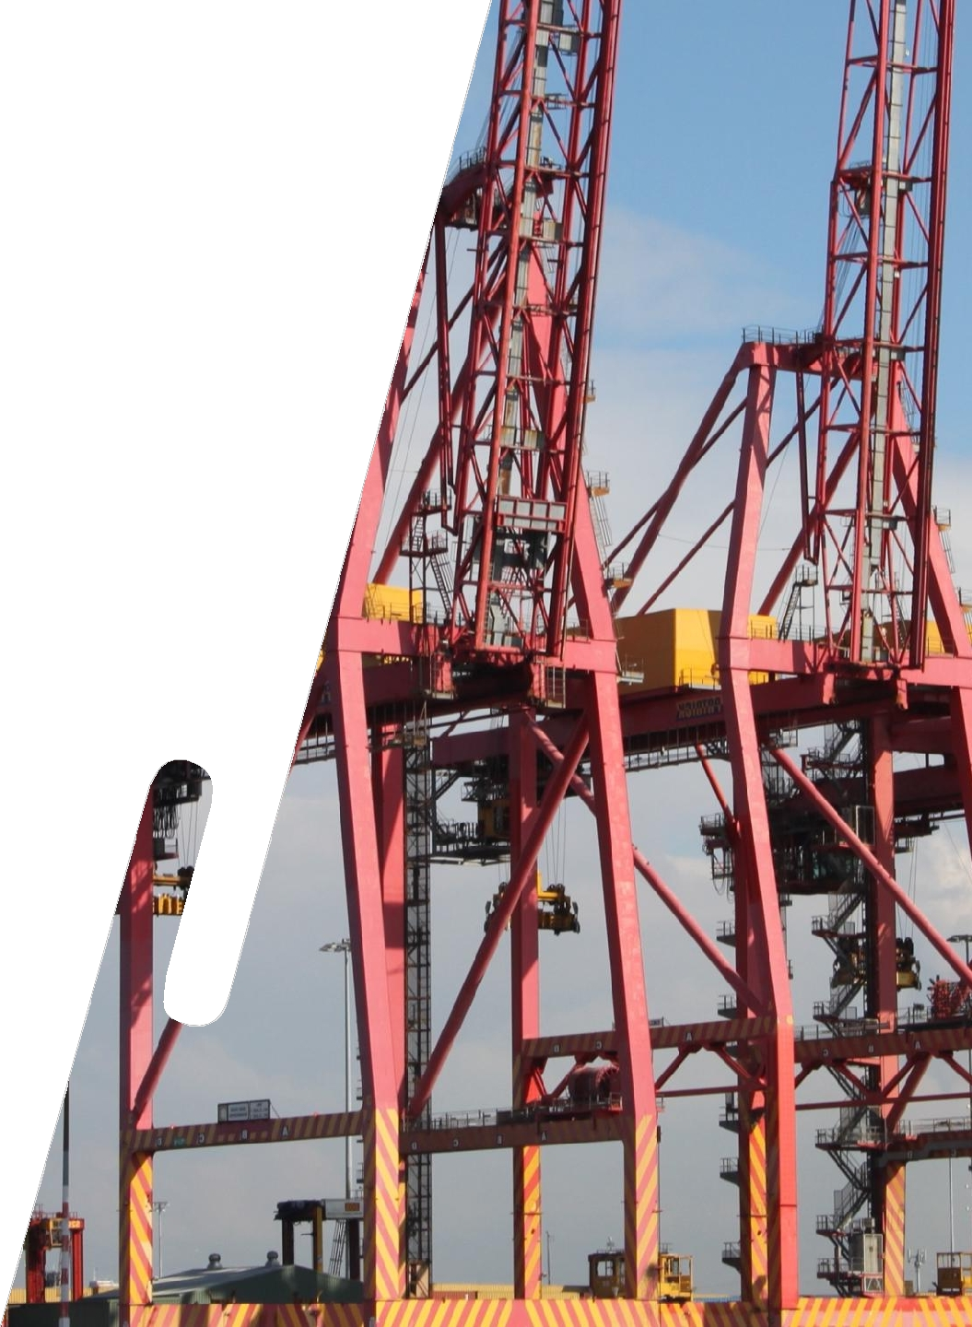
Λαθρεμπόριο παράνομων προϊόντων σε εμπορευματοκιβώτια
Οι εγκληματίες τοποθετούν τα εμπορεύματά τους σε δικά τους ή σε ξένα
κοντέινερ. Και στις δύο περιπτώσεις πρέπει να παρακολουθούν τα εμπορευματοκιβώτια και να ανακτούν τα εμπορεύματα.
Στην απάτη με τον κωδικό PIN εμπορευματοκιβωτίων ένας
εισβολέας αποκτά τον μοναδικό κωδικό που του επιτρέπει να παραλάβει ένα εμπορευματοκιβώτιο από έναν τερματικό σταθμό λιμένα.
Οι εγκληματίες χακάρουν για σχετικές πληροφορίες τα συστήματα
εφοδιαστικής των ναυτιλιακών εταιρειών, των πρακτόρων, των διαμεταφορέων, των διαχειριστών τερματικών σταθμών κ.λπ.
Μόλις οι εγκληματίες ανακτήσουν το εμπορευματοκιβώτιο
προσποιούμενοι τον νόμιμο παραλήπτη, εξάγουν το λαθρεμπόριο είτε στο λιμάνι, είτε το κατάσχουν και τελικά
εγκαταλείψτε το δοχείο.
Το 2022, περίπου 96,0 εκατομμύρια ισοδύναμες μονάδες είκοσι ποδών
(TEU) εμπορευματοκιβωτίων διακινήθηκαν στους κύριους λιμένες της ΕΕ.
Ο αριθμός αυτός δεν περιλαμβάνει τα εμπορευματοκιβώτια που μόλις διέλευση από την ΕΕ. Η φυσική επιθεώρηση εφαρμόζεται κατά μέσο όρο στο 2% περίπου των εμπορευματοκιβωτίων. Όταν πρόκειται για εµπορευµατοκιβώτια που προέρχονται από τη Νότια Αµερική, το ποσοστό επιθεώρησης ανέρχεται στο 10%. Υπολογίζεται ότι περίπου 200 τόνοι κοκαΐνης φθάνουν μέσω των δύο μεγάλων λιμένων της Αμβέρσας και του Ρότερνταμ.

Slide 65
Η επίδραση της αυτοματοποίησης των λιμένων στο λαθρεμπόριο
Οι παράνομες μεταφορές πραγματοποιούνται από διάφορες κατηγορίες προσωπικού, οι
οποίες μπορεί να περιλαμβάνουν διεφθαρμένα μέλη του πληρώματος των πλοίων, λιμενικούς υπαλλήλους, πράκτορες, χειριστές γερανών, οδηγούς γραμμών, μέλη τοπικών εγκληματικών οργανώσεων, μέλη του τοπικού
ομάδες, κ.λπ.
Η λιμενική υποστήριξη είναι απαραίτητη για τον εντοπισμό των εμπορευματοκιβωτίων από τους εγκληματίες. κατά τη μεταφορά ή την ακριβή θέση του στις στοίβες εμπορευματοκιβωτίων σε ένα λιμάνι.
Η ενοποίηση και η αυτοματοποίηση των τρόπων μεταφοράς και των συστημάτων
εφοδιαστικής επιτρέπουν αποτελεσματικότερες και ασφαλέστερες υπηρεσίες μεταφορών από άκρη σε άκρη.
Οι αποτελεσματικότερες στρατηγικές επιθεώρησης εμπορευματοκιβωτίων και υπαλλήλων
(από την πλευρά της άμυνας) μπορούν να επωφεληθούν από αλγόριθμους τεχνητής νοημοσύνης.
Επίσης, οι απλοί κανόνες ασφαλείας μπορούν να προσφέρουν σημαντικά κέρδη ασφαλείας
για την άμυνα: Για παράδειγμα, οι πληροφορίες που σχετίζονται με τα εμπορευματοκιβώτια μπορούν και πρέπει να δίνονται σε αυστηρή βάση ανάγκης γνώσης.
Ωστόσο, η ενσωμάτωση και η αυτοματοποίηση προσφέρουν νέες ευκαιρίες και στους
εγκληματίες. Η αυτοματοποίηση, η βελτιστοποίηση (και η επακόλουθη τυχαιοποίηση) σε μεγάλους όγκους αγαθών αποτελεί συχνά μια τέλεια κάλυψη για
παράνομα αντικείμενα.
Επίσης, με την κατάλληλη παραβίαση ενός ολοκληρωμένου συστήματος μεταφοράς, ο
επιτιθέμενος μπορεί να επιτύχει ασφαλή παράδοση από άκρη σε άκρη και να εξοικονομήσει χρήματα, καθώς ορισμένοι εγκληματικοί μεσάζοντες θα είναι περιττοί.
Τα λιμάνια της ΕΕ που συνδέονται με το Διευρωπαϊκό Δίκτυο Μεταφορών (ΔΕΔ-Μ) είναι
πιο ελκυστικά για τους εγκληματίες

Slide 66
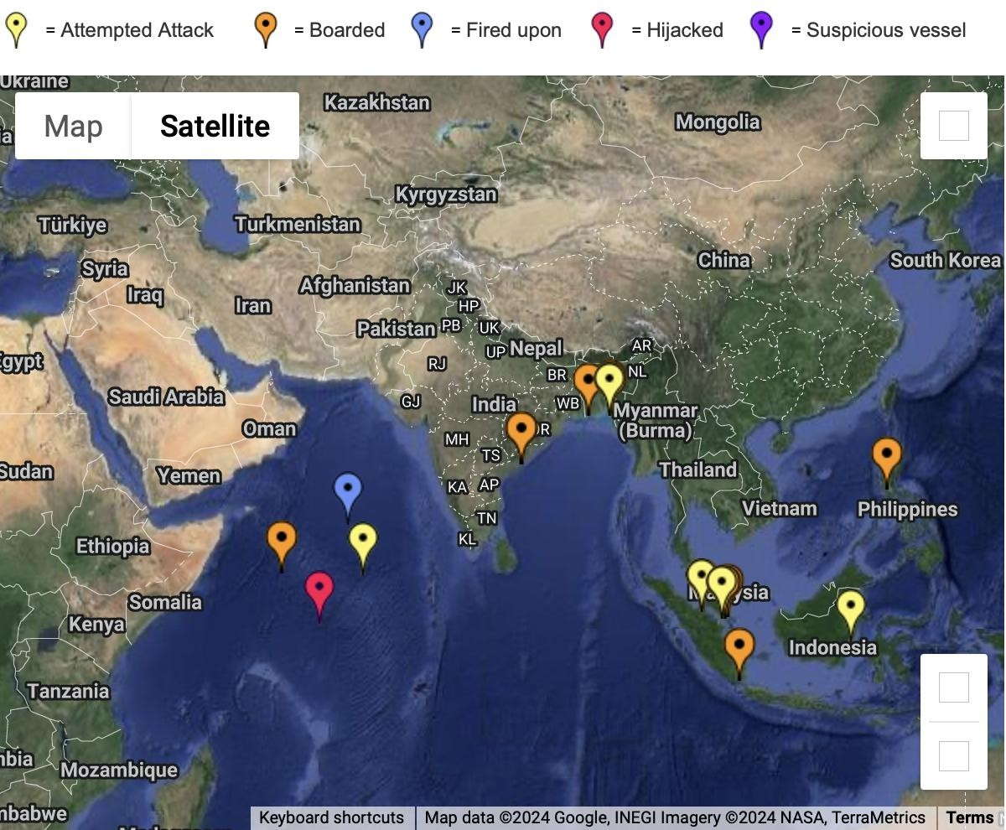
Πειρατεία
Οι παραβιάσεις της κυβερνοασφάλειας στα πλοία
μπορούν να αξιοποιηθούν από τους πειρατές. Μια επιτυχημένη κυβερνοεπίθεση
θα μπορούσε να απενεργοποιήσει κρίσιμες λειτουργίες, αφήνοντας το σκάφος ακυβέρνητο, τα κανάλια επικοινωνίας του εκτεθειμένα και τις πληροφορίες του φορτίου του εκτεθειμένες. Αυτό το σενάριο επιτρέπει στους πειρατές να εξαπολύσουν φυσική επίθεση με αυξημένες πιθανότητες επιτυχίας.
Αντίθετα, τα δεδομένα που συλλέγονται μέσω της πειρατείας
μπορούν να αξιοποιηθούν περαιτέρω από εγκληματίες του κυβερνοχώρου.
Οι πειρατές έχουν συχνά πρόσβαση σε ευαίσθητες εμπορικές πληροφορίες, προσωπικά δεδομένα των μελών του πληρώματος και λεπτομέρειες σχετικά με τις ναυτιλιακές διαδρομές και το φορτίο.
Η πώληση αυτών των δεδομένων στον σκοτεινό ιστό
μπορεί να αποτελέσει μια πρόσθετη επιχείρηση, θολώνοντας περαιτέρω τα όρια
μεταξύ του εγκλήματος στον κυβερνοχώρο και της
παραδοσιακής πειρατείας.
Οι Υπηρεσίες Εμπορικού Εγκλήματος του ΔΠΔ (CCS) είναι ένας διεθνής οργανισμός με έδρα το Ηνωμένο Βασίλειο που επικεντρώνεται στην καταπολέμηση του εμπορικού εγκλήματος. Το ICC προσφέρει έναν ζωντανό παγκόσμιο χάρτη πειρατείας.

Slide 67
Περιστατικά επιθεώρησης, επιβίβασης και κατάσχεσης
Η ακτοφυλακή ενός κράτους μπορεί να επιβιβαστεί και να
ερευνήσει ένα πλοίο για παράνομα αντικείμενα εντός των χωρικών υδάτων. Καταδίωξη
μπορεί να ολοκληρωθεί σε διεθνή ύδατα.
Πολεμικά πλοία οποιουδήποτε κράτους μπορούν να πραγματοποιήσουν επιβίβαση, αγωγές έρευνας και κατάσχεσης φορτίου (σε διεθνείς
ύδατα) σε περιπτώσεις πειρατείας και εμπορίας ανθρώπων.
Η επιβίβαση σε γκρίζες ζώνες μπορεί να συμβεί σε
αμφισβητούμενα χωρικά ύδατα και σε αμφισβητούμενες αποκλειστικές οικονομικές ζώνες.
(ΑΟΖ). Τέλος, ορισμένα κράτη επιλέγουν να αστυνομεύουν περιοχές ευρύτερες από τα ονομαστικά χωρικά τους ύδατα ή την (αμφισβητούμενη ή μη) ΑΟΖ τους, ανεξάρτητα από τη νομιμότητα των ενεργειών τους (οι οποίες μπορεί να εμπίπτουν στην περιοχή της κρατικής πειρατείας).
Η Ερυθρά Θάλασσα, ο Κόλπος του Άντεν και η Μαύρη Θάλασσα σήμερα φιλοξενούν περιστατικά επιβίβασης σε γκρίζα ζώνη και
άλλες επιθέσεις.

Slide 68

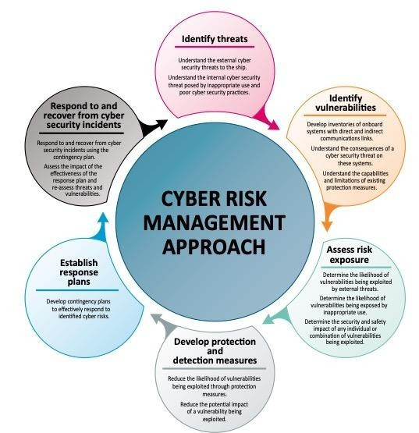
Ασφάλεια στον κυβερνοχώρο και διαχείριση κινδύνων

Slide 69

Ασφάλεια στον κυβερνοχώρο και διαχείριση κινδύνων
PDCA: ένα μοντέλο διαχείρισης τεσσάρων βημάτων για συνεχή
βελτίωση των προϊόντων, των ανθρώπων και των διαδικασιών (Kechagias et al. 2022)
Σχέδιο
Προσδιορισμός στόχων κυβερνοασφάλειας
Καταγραφή συστημάτων και λογισμικού
Εκτέλεση αξιολόγησης κινδύνων στον κυβερνοχώρο
Ορισμός βασικών δεικτών απόδοσης (KPIs) για την ασφάλεια στον κυβερνοχώρο
Κάνε
Καθιέρωση πολιτικής και διαδικασιών κυβερνοασφάλειας
Καθορισμός ρόλων και αρμοδιοτήτων
Εκτέλεση κατάρτισης για την ασφάλεια στον κυβερνοχώρο
Αναφορά συμβάντων και περιστατικών στον κυβερνοχώρο
Ελέγξτε το
Αξιολόγηση της αποτελεσματικότητας της επίτευξης των στόχων
Ανάλυση περιστατικών στον κυβερνοχώρο και αναφορών συμβάντων
Εκτέλεση εσωτερικών ελέγχων κυβερνοασφάλειας
Πράξη
Εκτέλεση διορθωτικών και προληπτικών ενεργειών
Προσπάθεια για συνεχή βελτίωση
69

Slide 70
Ασφάλεια στον κυβερνοχώρο και διαχείριση κινδύνων
Διαδικασίες και πολιτική
Δήλωση πολιτικής για την ασφάλεια στον κυβερνοχώρο
  Διασφάλιση της εμπιστευτικότητας, της ακεραιότητας και της διαθεσιμότητας των πληροφοριών, των πληροφοριακών συστημάτων και του εξοπλισμού ΤΠ/ΟΤ.
  Προώθηση της ασφάλειας και της προστασίας των προσώπων και της περιουσίας εντός του Οργανισμού, τόσο επί του σκάφους όσο και στην ξηρά.
Σχέδιο ασφάλειας στον κυβερνοχώρο
Εγχειρίδια διαδικασιών
70

Slide 71
Ασφάλεια στον κυβερνοχώρο και διαχείριση κινδύνων
Διαδικασίες και πολιτική
Δήλωση πολιτικής για την ασφάλεια στον κυβερνοχώρο
Σχέδιο ασφάλειας στον κυβερνοχώρο ένα ολοκληρωμένο έγγραφο το οποίο:
  Καθορισμός των στόχων κυβερνοασφάλειας
  Καθορισμός απαιτούμενων και απαγορευμένων ενεργειών
  Καθορισμός καθηκόντων και αρμοδιοτήτων
  Εντοπισμός απειλών και τρωτών σημείων επί του σκάφους και στην ξηρά
  Περιγραφή των φάσεων δραστηριότητας της αξιολόγησης έκθεσης σε κινδύνους στον κυβερνοχώρο
  Παρουσίαση των μέτρων προστασίας για τον έλεγχο της κυβερνοασφάλειας
  Παρουσίαση της κατάστασης έκτακτης ανάγκης και του συμβάντος res
Εγχειρίδια διαδικασιών
71

Slide 72
Ασφάλεια στον κυβερνοχώρο και διαχείριση κινδύνων
Διαδικασίες και πολιτική
Δήλωση πολιτικής για την ασφάλεια στον κυβερνοχώρο
Σχέδιο ασφάλειας στον κυβερνοχώρο
Εγχειρίδια διαδικασιών και πολιτικές
ειδικές πολιτικές, όπως οι πολιτικές πρόσληψης και απόλυσης, ο διαχωρισμός καθηκόντων, η ταξινόμηση δεδομένων, η πολιτική απενεργοποίησης λογαριασμών, τα δικαιώματα πρόσβασης, το σχέδιο έκτακτης ανάγκης ή το σχέδιο αντιμετώπισης περιστατικών, ο χειρισμός τρίτων, κ.λπ.
72

Slide 73
Πτυχές του ανθρώπινου παράγοντα
Ευαισθητοποίηση, κατάρτιση και κουλτούρα κυβερνοασφάλειας
Ελλείψεις ταλέντων και ευπάθειες του εργατικού δυναμικού
Ευαισθητοποίηση και κατάρτιση για όλους
"δημιουργία βιομηχανικών προτύπων που δίνουν στους οργανισμούς κατευθυντήριες γραμμές βέλτιστων πρακτικών για να ακολουθήσουν- ανάπτυξη μιας στάσης ασφαλείας που πληροί ή υπερβαίνει τις κανονιστικές απαιτήσεις"
73

Slide 74
Πτυχές του ανθρώπινου παράγοντα
Ευαισθητοποίηση, κατάρτιση και κουλτούρα κυβερνοασφάλειας
Τα πλοία, τα λιμάνια και οι τρίτοι συχνά λειτουργούν με εναλλασσόμενα πληρώματα με διαφορετικά επίπεδα κατανόησης της κυβερνοασφάλειας- δεν είναι πλήρως εξοικειωμένα με την ασφαλή λειτουργία των σχετικών συστημάτων και τις καθιερωμένες πρακτικές κυβερνοϋγιεινής.
Κατάρτιση, εκπαίδευση και πιστοποίηση για την ευαισθητοποίηση σε θέματα κυβερνοασφάλειας για τους αρμόδιους μέρη της λειτουργίας του σκάφους (πλήρωμα, τρίτοι, λιμένες, φορείς εκμετάλλευσης)
Ενημέρωση, εκπαίδευση και πιστοποίηση για την ασφάλεια στον κυβερνοχώρο για όλα τα επίπεδα της ναυτιλιακής εταιρείας, συμπεριλαμβανομένων της ηγεσίας, των διευθυντών ναυτιλίας σε διάφορα τμήματα, των διευθυντών πληροφορικής και των CSO.
74

Slide 75

Βιβλιογραφία
R. Anderson, Security engineering: a guide to building dependable distributed systems,
Wiley, 2020.
W. Stallings and L. Brown, Computer Security, Pearson, 2023.
K. D. Mitnick and W. L. Simon, The Art of Deception - Controlling the Human Element of S e c u r i t y , Wiley, 2011.
E.-M. Kalogeraki, S. Papastergiou, H. Mouratidis and N. Polemi, "A Novel Risk Assessment Methodology for SCADA Maritime Logistics Environments," Applied Sciences, vol. 8, no. 9, 2019.
P. H. Meland, K. Bernsmed, E. Wille, Ø. J. Rødseth και D. A. Nesheim, "A retrospective analysis of maritime cyber security incidents," TransNav - The International Journal on Marine Navigation and Safety on Sea T r a n s p o r t a t i o n , vol. 15, no. 3, σ. 519-530, 2021.
Ευρωπαϊκός Οργανισμός για την Ασφάλεια στη Θάλασσα, "Ετήσια επισκόπηση των θαλάσσιων ατυχημάτων και συμβάντων", EMSA, Λισαβόνα, 2023.
Παγκόσμιος Οργανισμός Τελωνείων, "Illicit Trade Report 2022", WCO, 2023.
Η διευθύνουσα επιτροπή ασφάλειας των λιμένων της Αμβέρσας, του Αμβούργου/Βρεμερχάβεν και του Ρότερνταμ, "Εγκληματικά δίκτυα στους λιμένες της ΕΕ:
Εστίαση στην κατάχρηση κωδικών αναφοράς εμπορευματοκιβωτίων στα λιμάνια της Αμβέρσας, του Αμβούργου και του Ρότερνταμ", Ευρωπόλ, Μάρτιος 2023.
Akpan F, Bendiab G, Shiaeles S, Karamperidis S, Michaloliakos M. "Cybersecurity Challenges in the Maritime Sector", Network, 2(1):123-138, 2022.
O.Schinas, D. Metzger, "Cyber-Seaworthiness: Κριτική επισκόπηση της Βιβλιογραφία", Marine Policy, 15, 2023.
DNV Maritime Cyber Priority 2023 Report, dnv.com/cybersecurity
75

Slide 76

Σας ευχαριστώ
Παρακαλούμε στείλτε όλες τις ερωτήσεις στη διεύθυνση: mlambrou@aegean.gr

